Slide 1
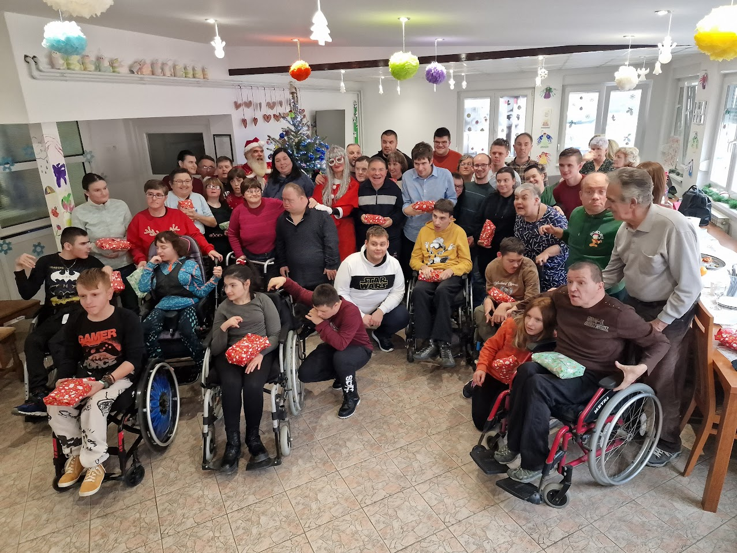
UDRUGA ZA POMOĆ OSOBAMA S INTELEKTUALNIM TEŠKOĆAMA „LATICE”
Izvješće o radu za 2023. g.

Slide 2
O UDRUZI
BROJ REDOVNIH ČLANOVA 186 članova.
PROŠIRENJE ČLANSTVA UDRUGE 15 novih korisnika.
Od ukupnog broja članova Udruga broji 86 nominalnih članova.
Zaposleni 2023.g. :
2 osobe Ugovor o radu na neodređeno vrijeme
5 osoba Ugovor o radu na određeno vrijeme - pola radnog vremena
2 osobe Ugovor o radu na određeno vrijeme – puno radno vrijeme
1 osoba zaposlena preko javnog rada
Volonteri: 16 volontera i 2877 volonterski sati

Slide 3
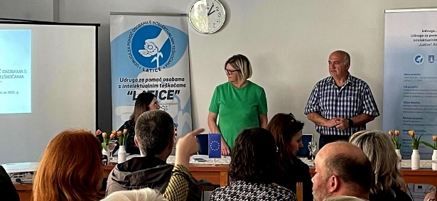
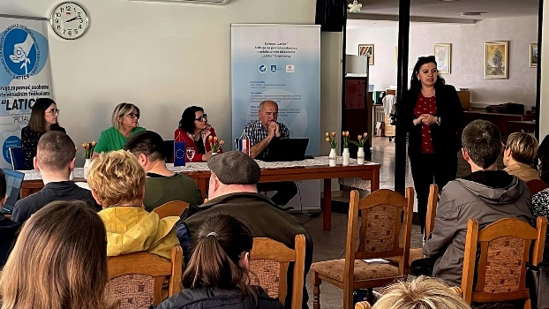
SKUPŠTINA 2023.
27. travnja 2023. održana je redovna godišnja i izborna skupština Udruge osoba s intelektualnim teškoćama “Latice”.
UPRAVNI I NADZORNI ODBOR
Tokom 2023. godine održano je 4 sjednica Upravnog odbora i 2 sjednice Nadzornog odbora.

Slide 4
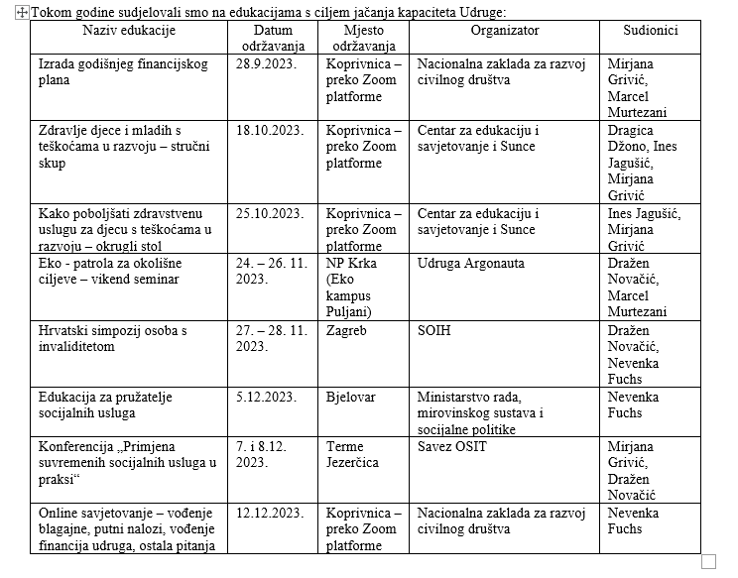
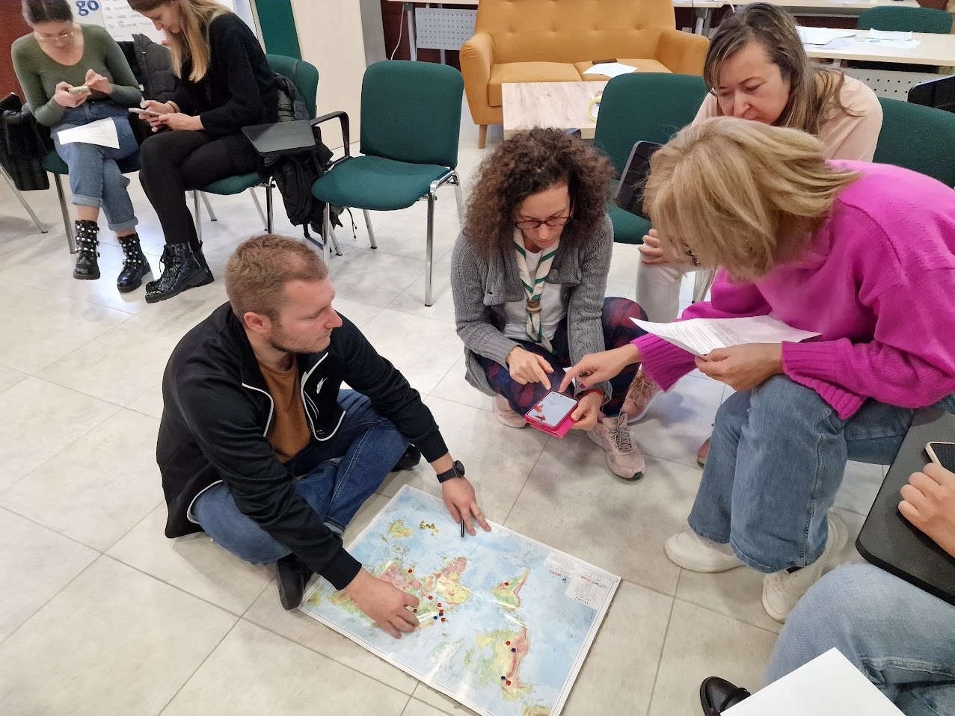
EDUKACIJE

Slide 5
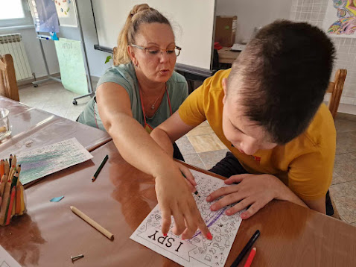
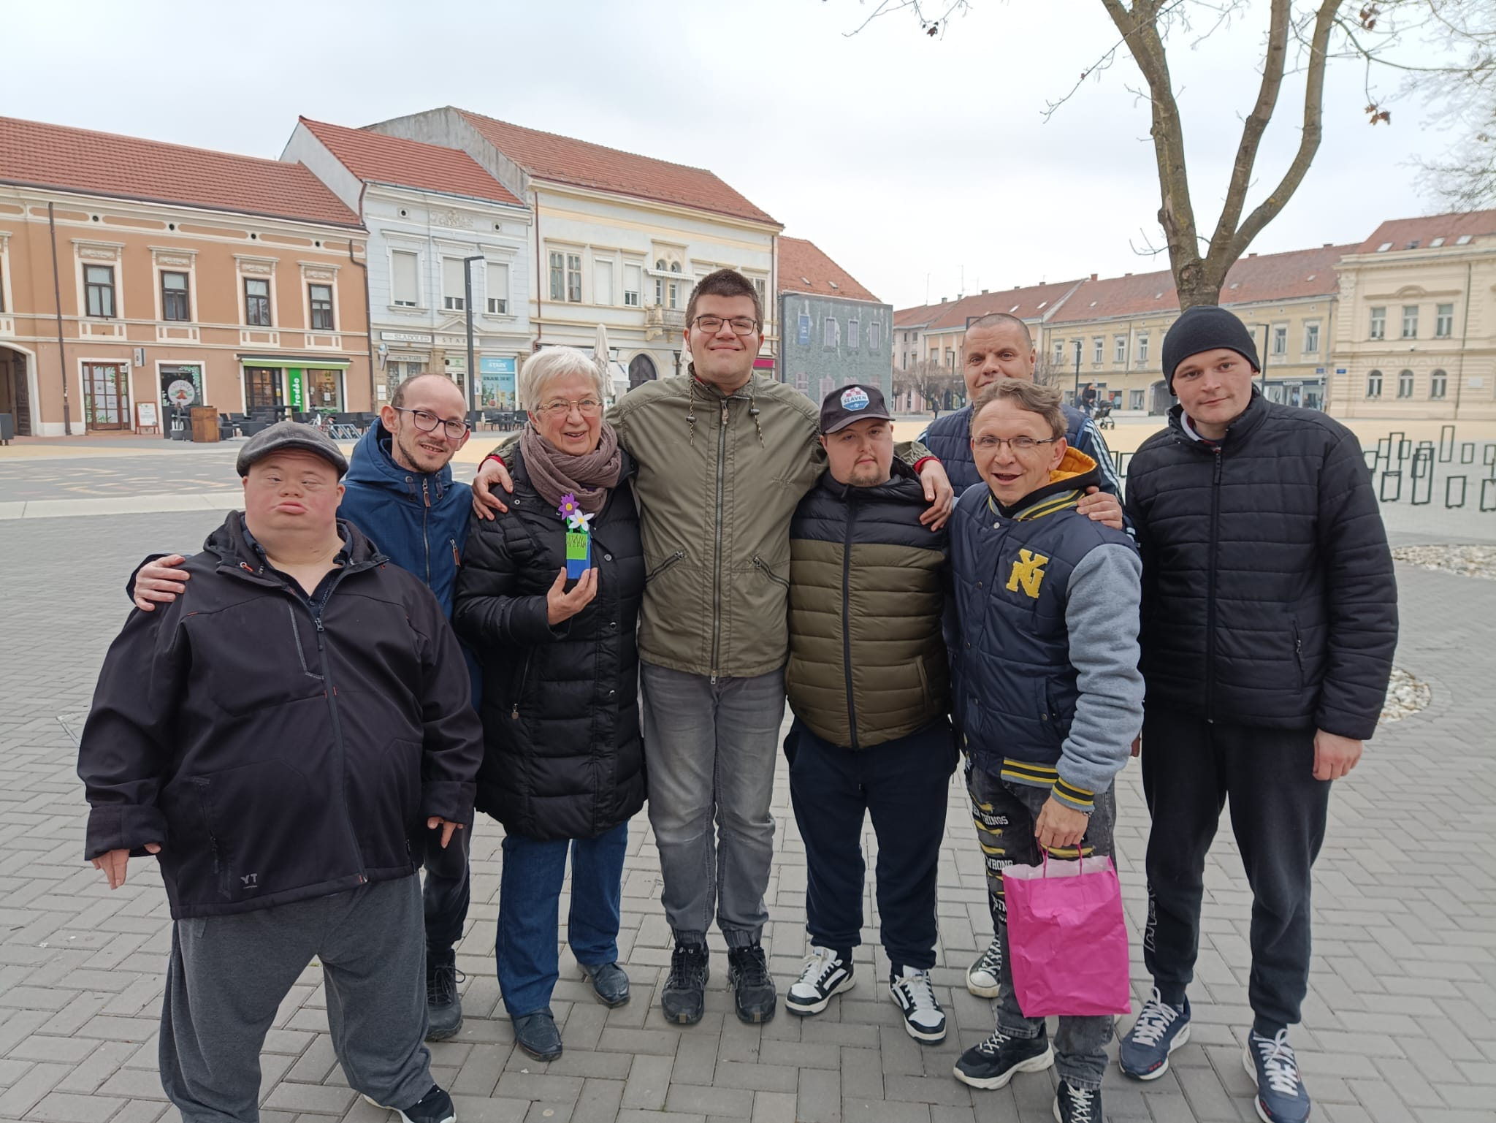
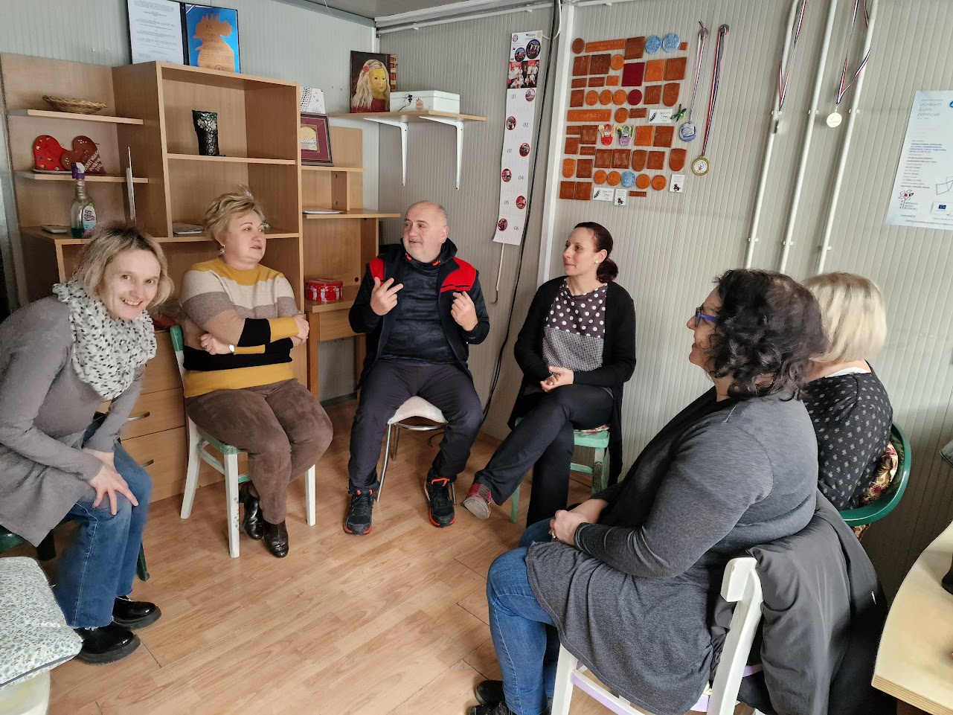
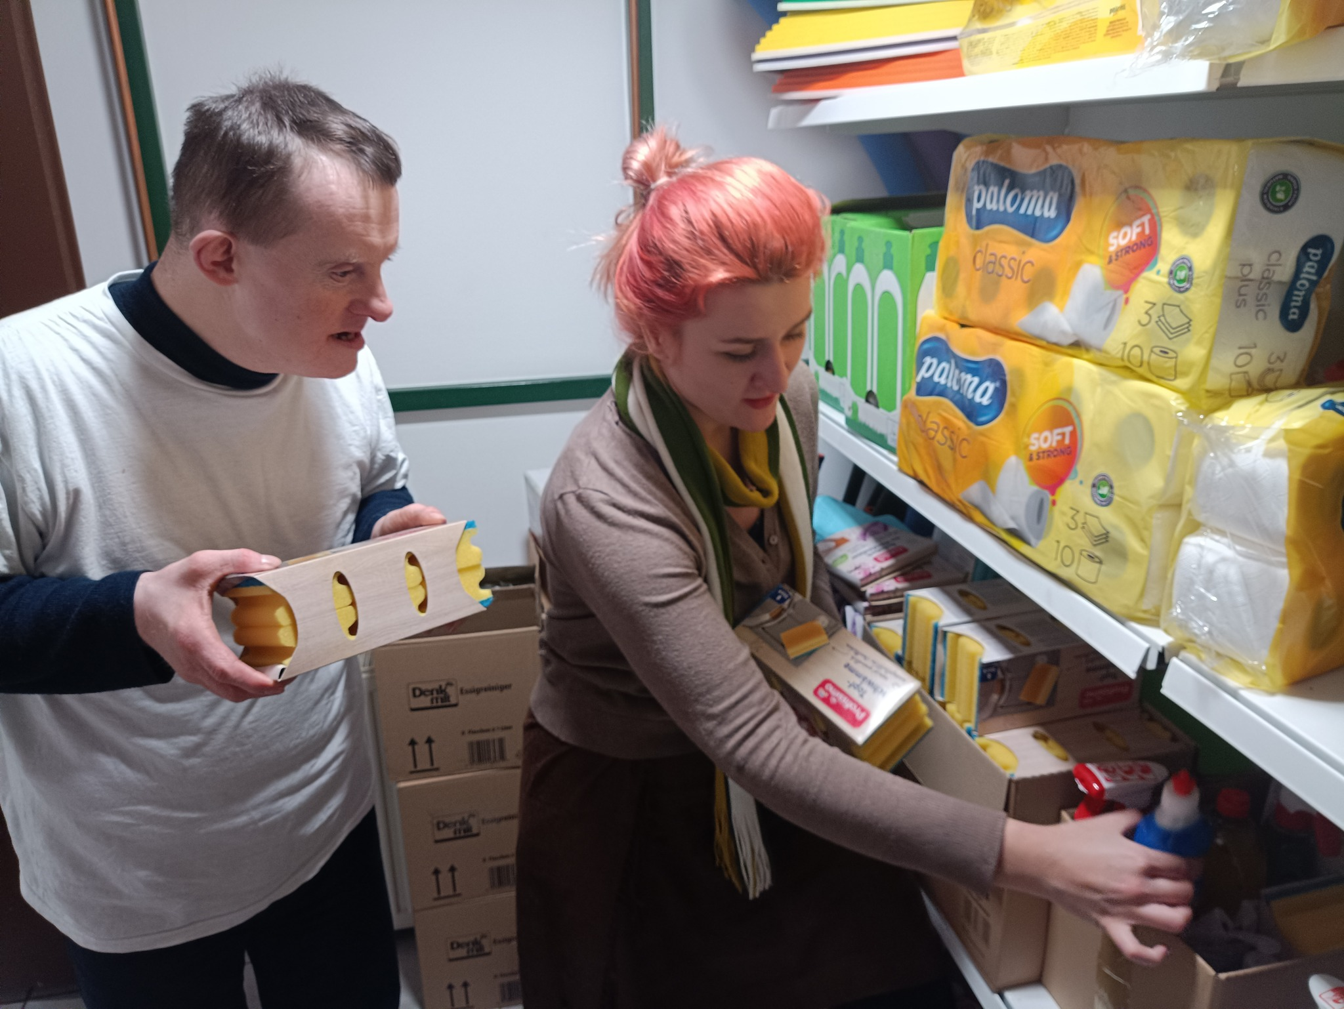
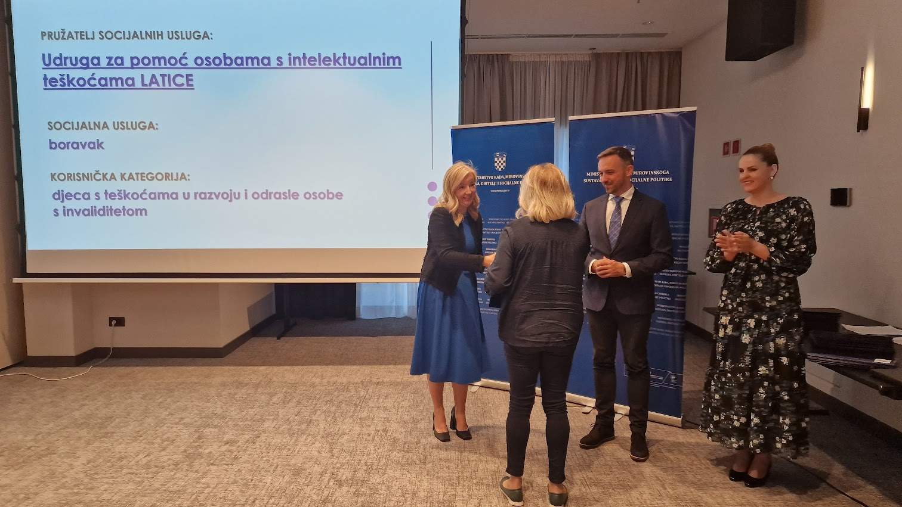
PROJEKTNE I PROGRAMSKE AKTIVNOSTI
Mlađi klub „Naši anđeli” - organizira slobodno vrijeme za djecu s teškoćama u razvoju do 21 godine
Klub „Latica“ - organizira slobodne aktivnosti za osobe s intelektualnim teškoćama starije od 21 godine
Psihosocijalna podrška roditeljima - grupna psihosocijalna podrška za roditelje osoba s IT i roditeljima djece s teškoćama u razvoju
Jačanje kapaciteta Udruge „Moć znanja – zalog budućnosti Latica”
SOCIJALNE USLUGE
Ulazak u mrežu socijalnih usluga

Slide 6
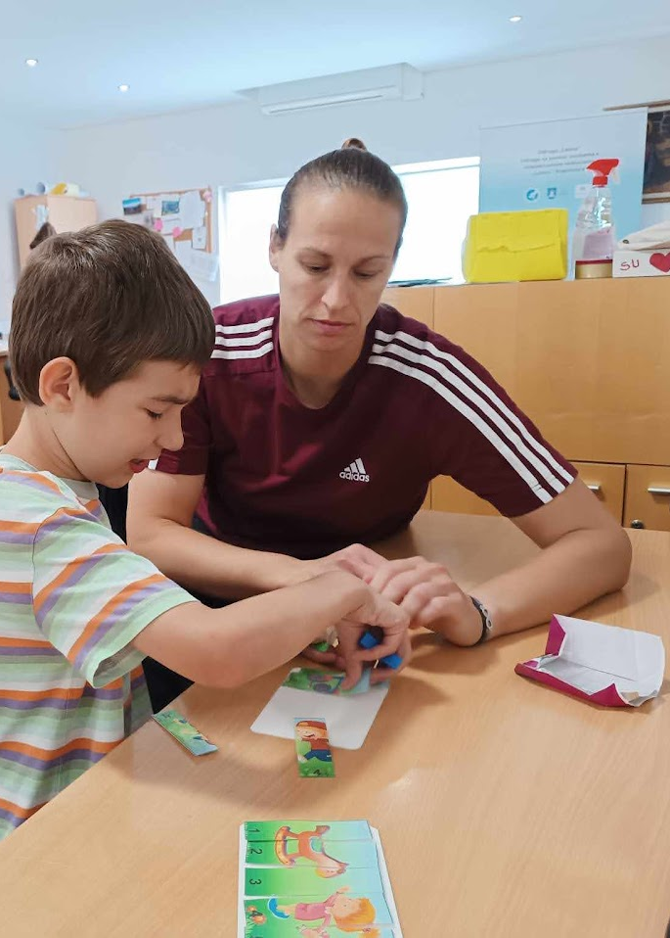
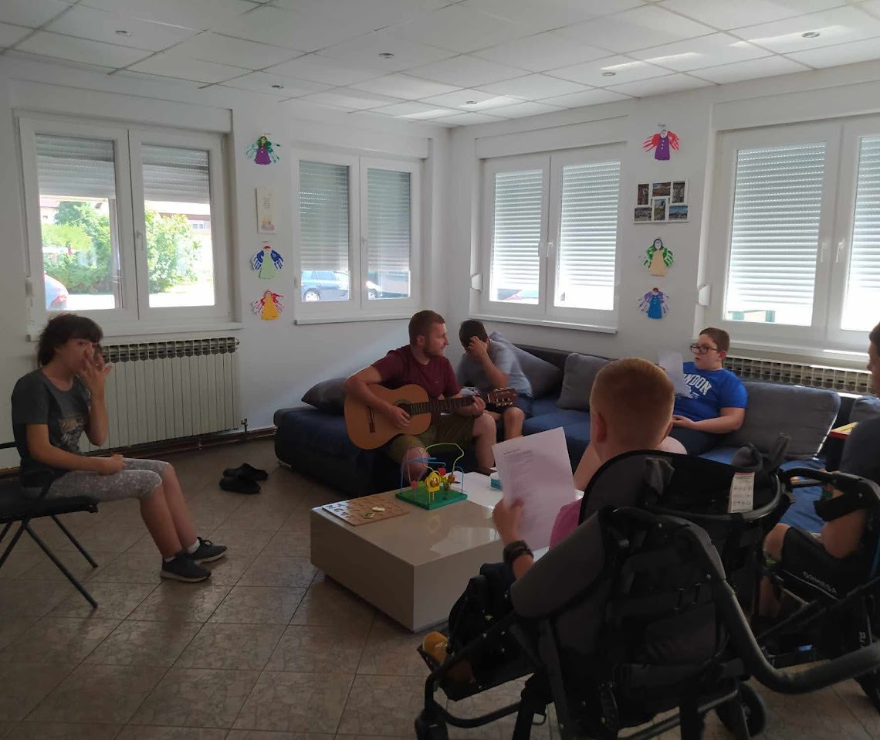
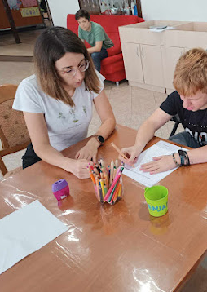
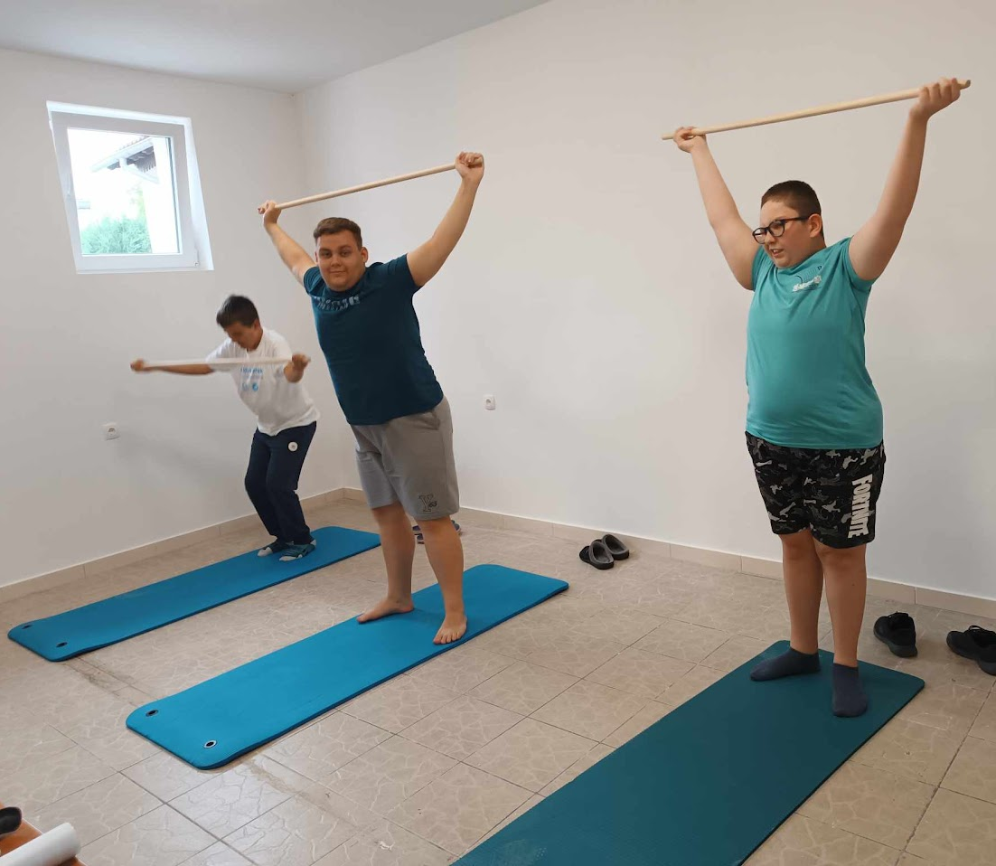
MLAĐI KLUB „NAŠI ANĐELI”
Cilj ovog projekta je organiziranje slobodnog vremena za djecu s teškoćama u razvoju do 21 godine za vrijeme školskih praznika
Likovno - kreativne, glazbene, edukativno – komunikacijske, sportsko - rekreativne

Slide 7
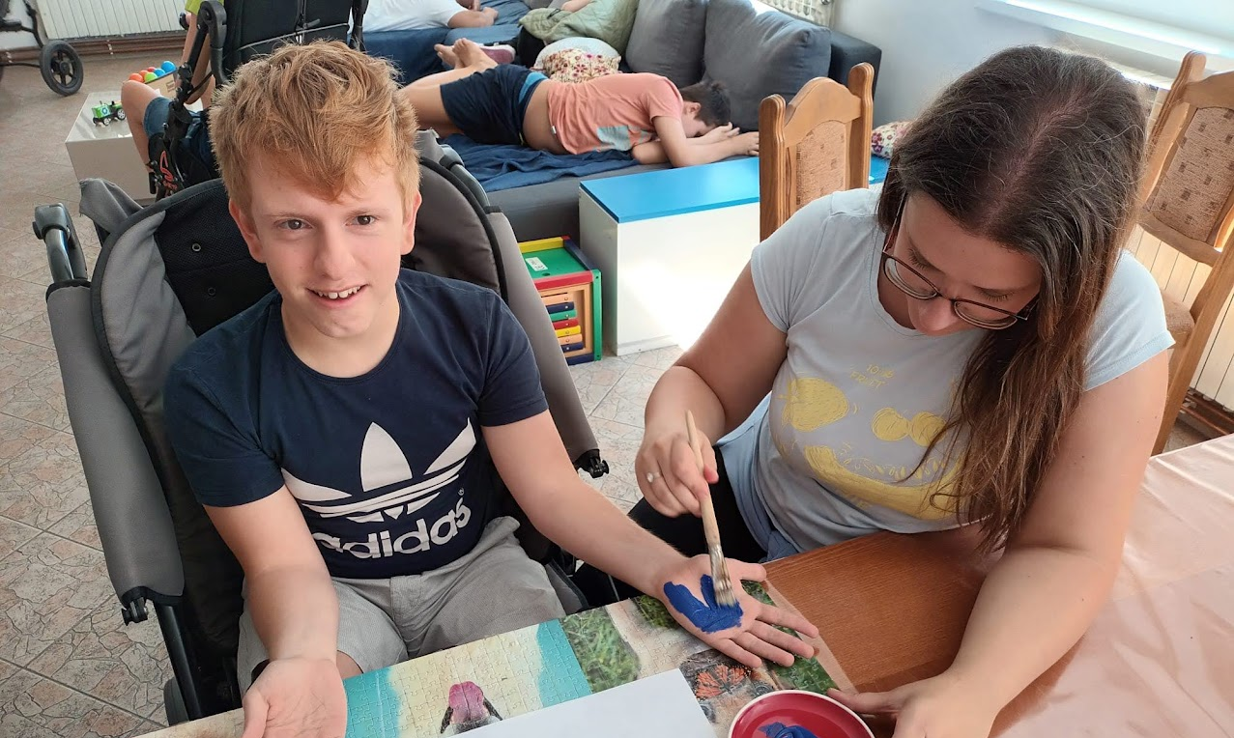
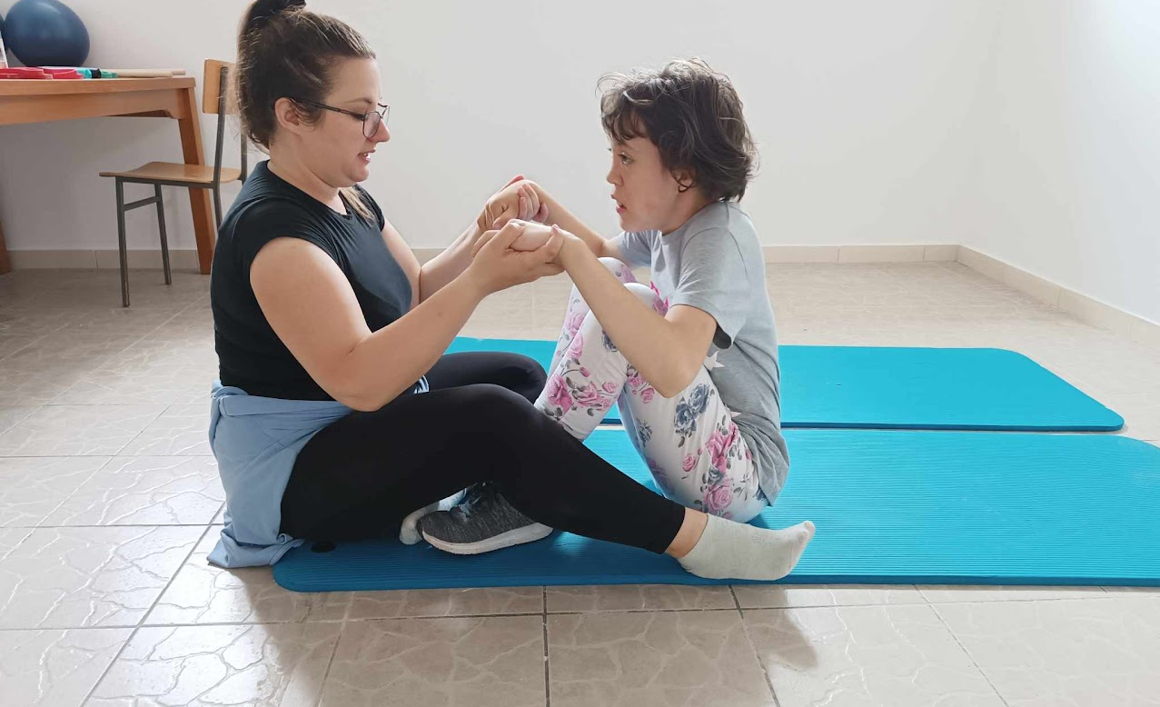
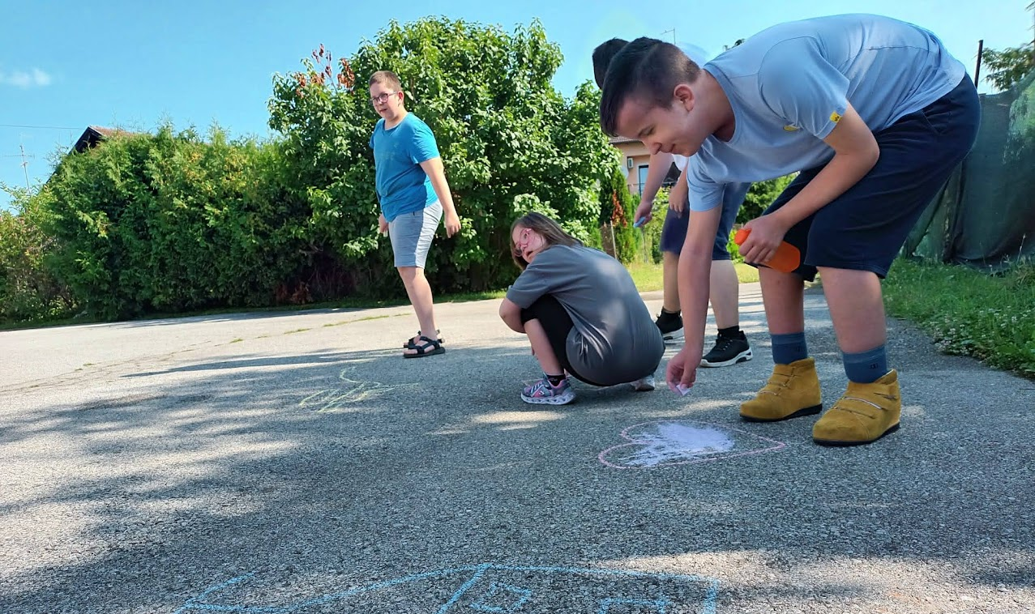
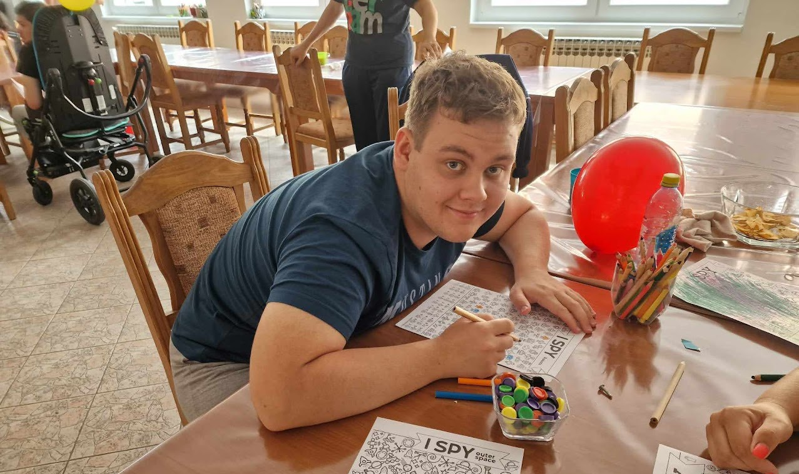
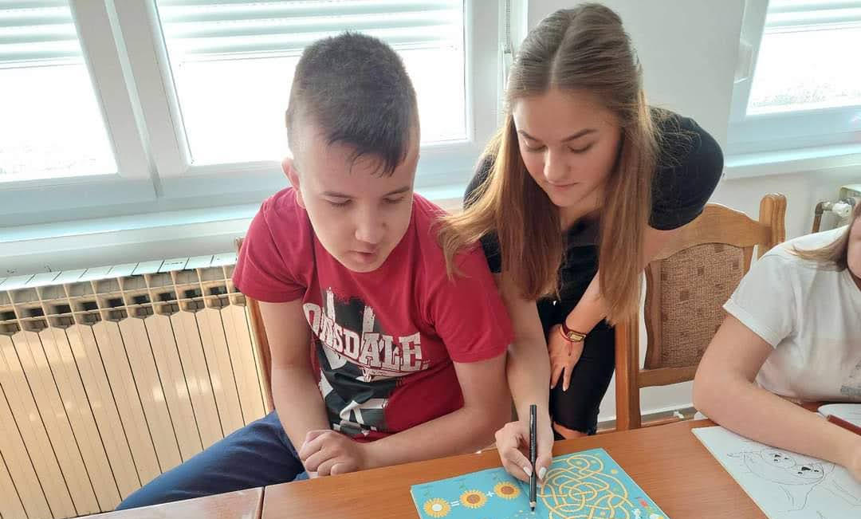
3. srpanj - 25. kolovoza 2023.g

Slide 8
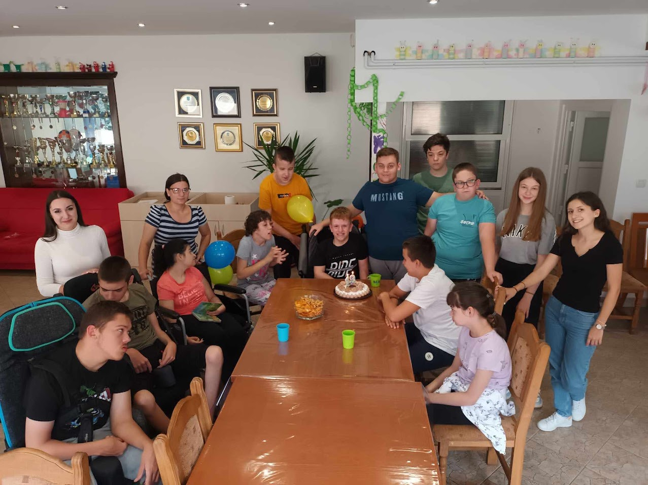
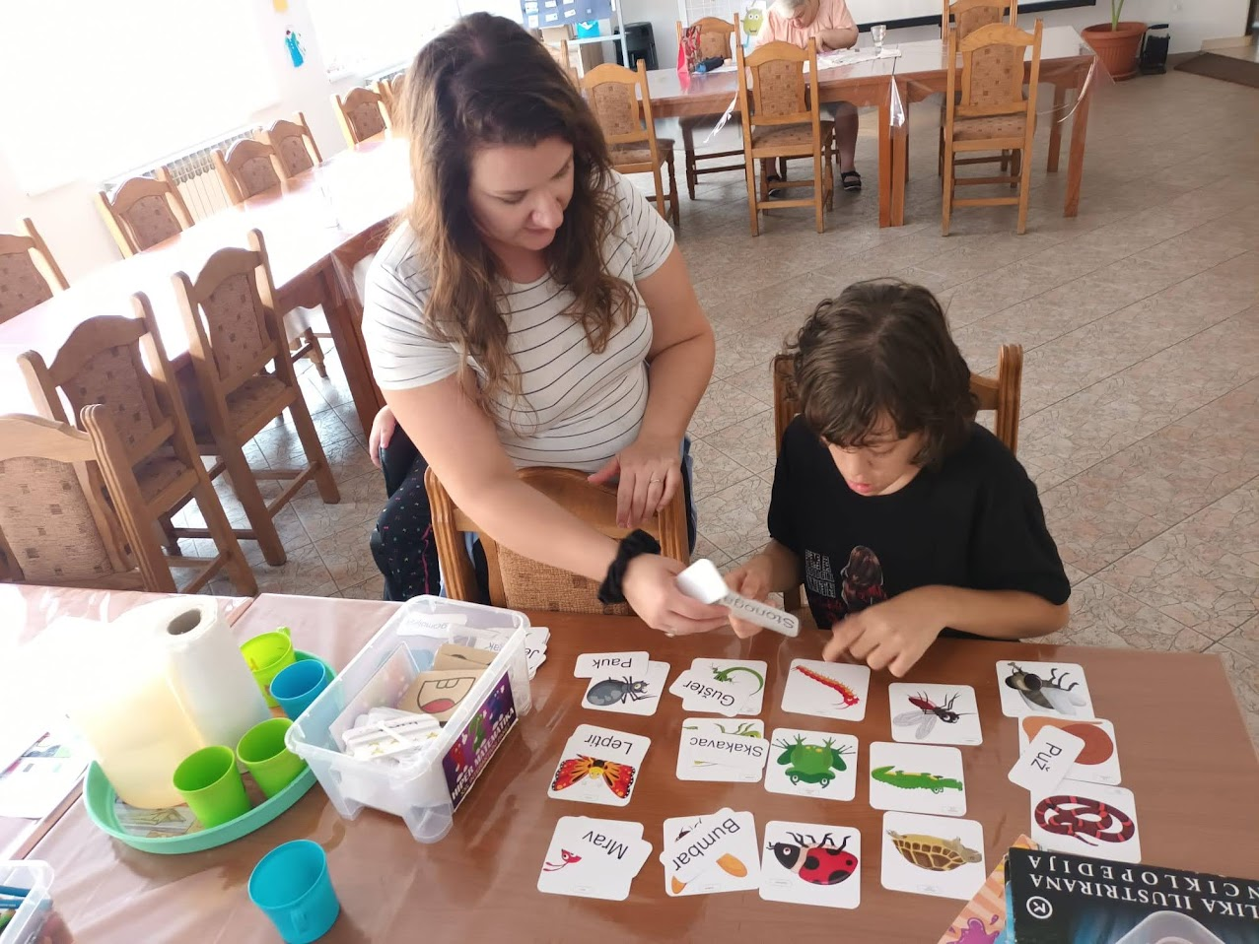
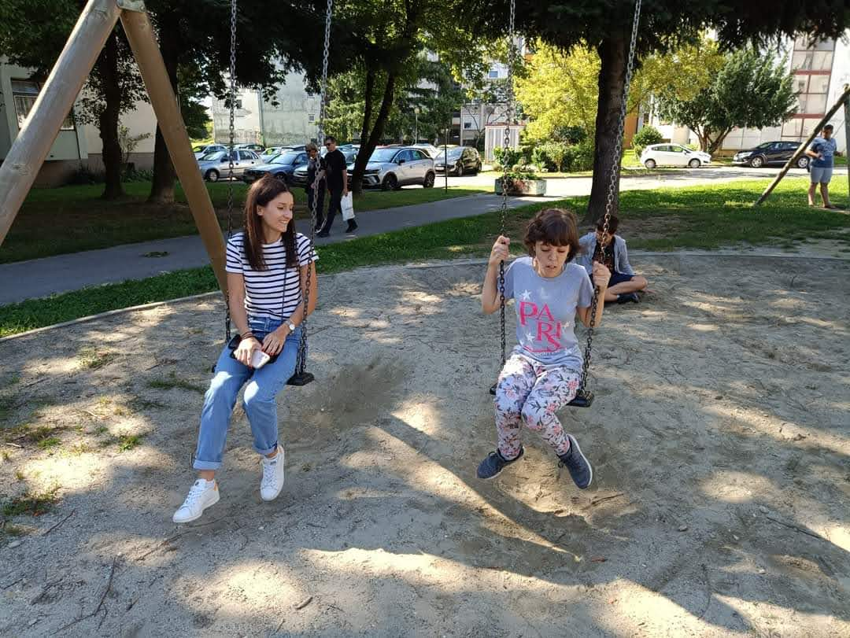
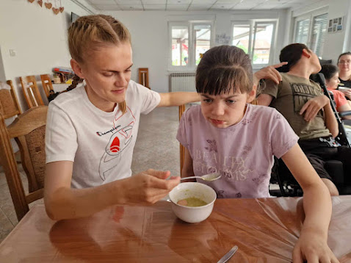
Financiraju:
Grad Koprivnica, Koprivničko - križevačka županija - „Veseli Anđeli”

Slide 9
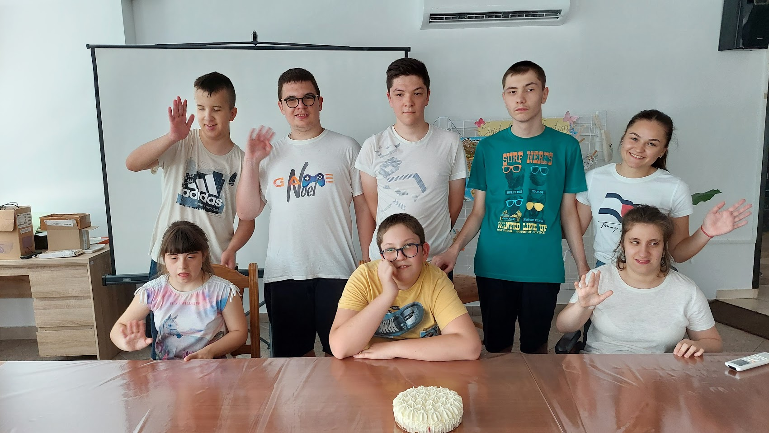
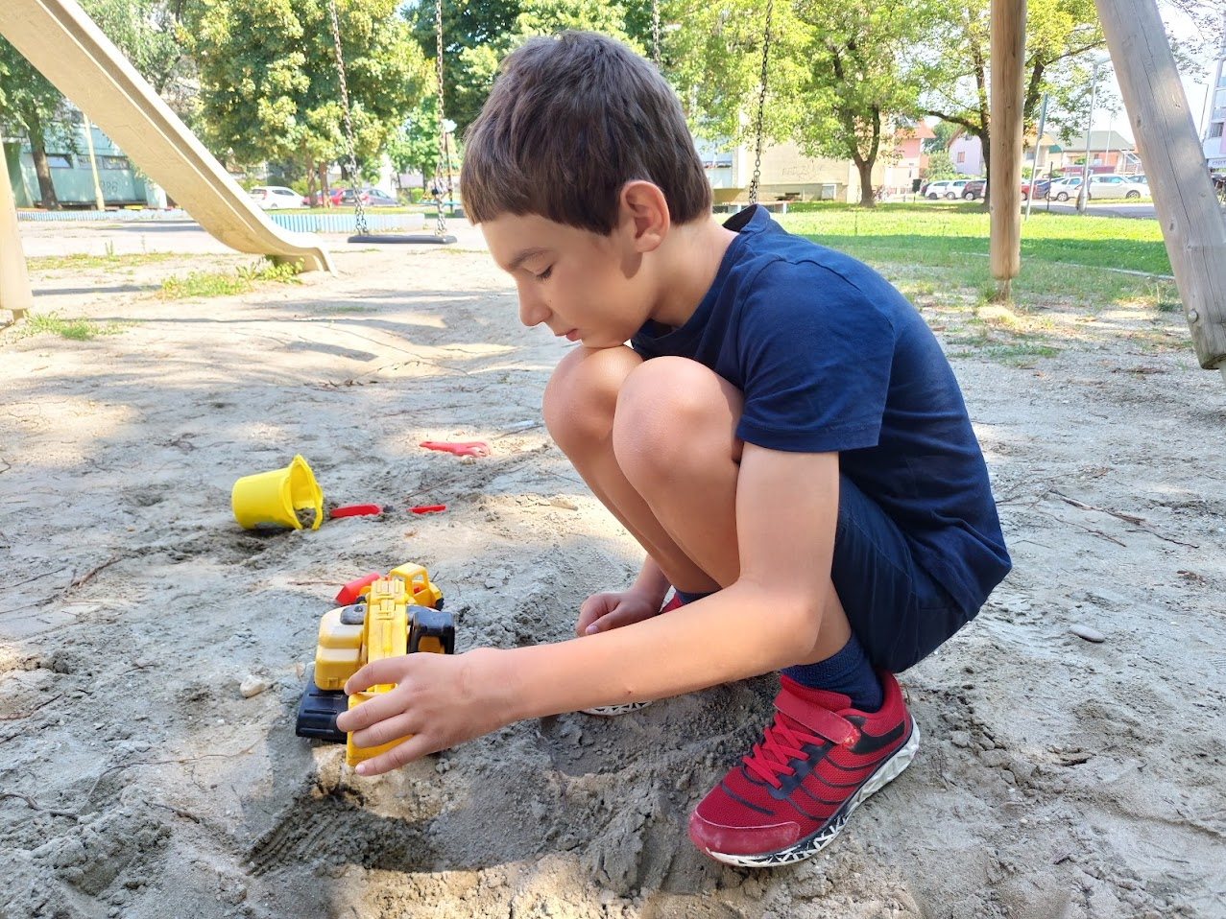
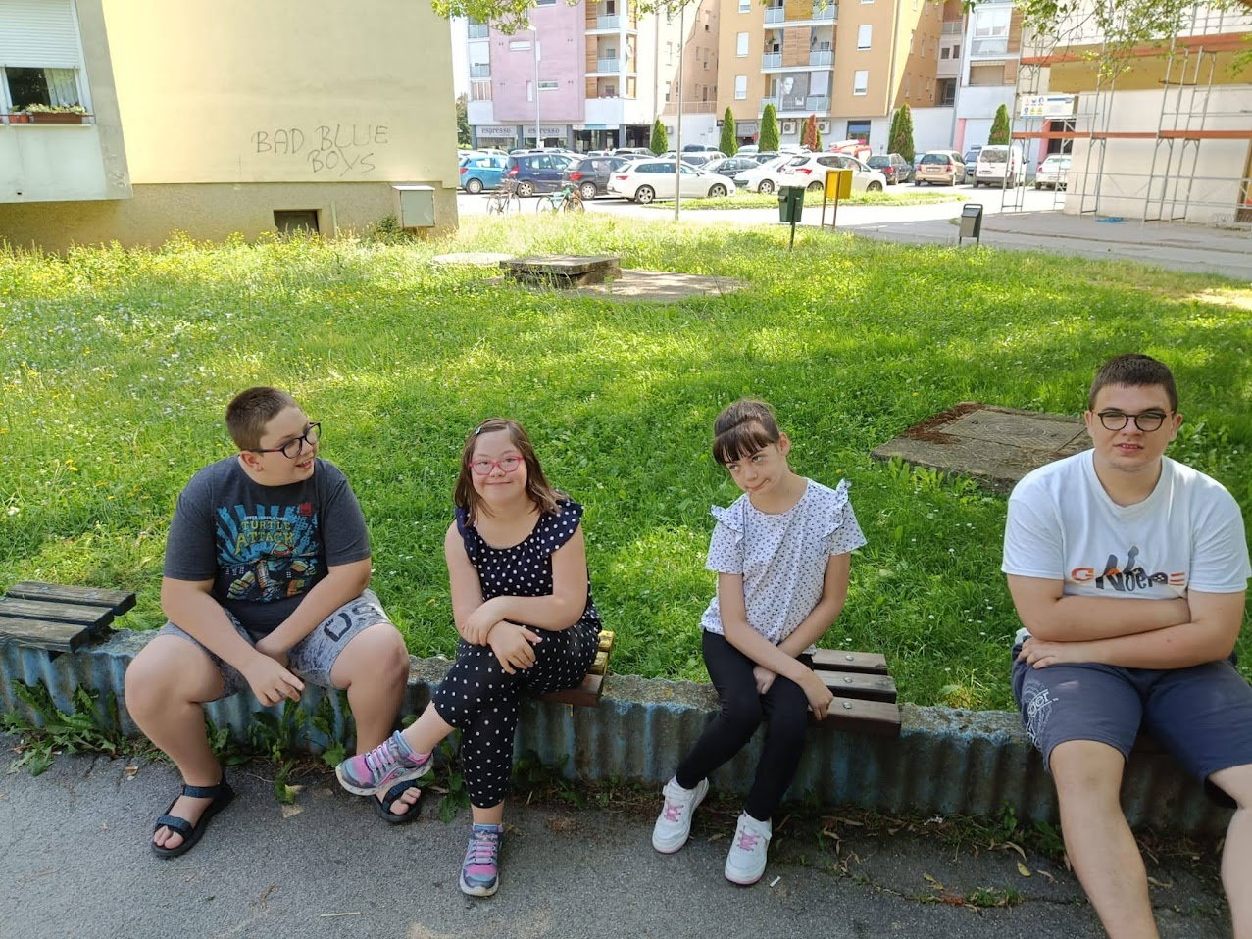
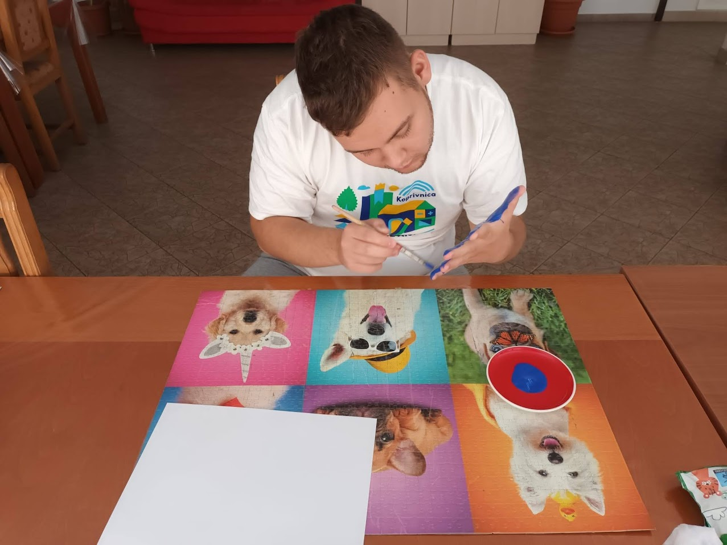
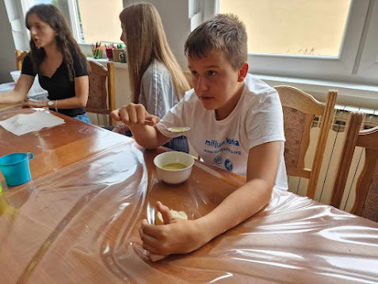
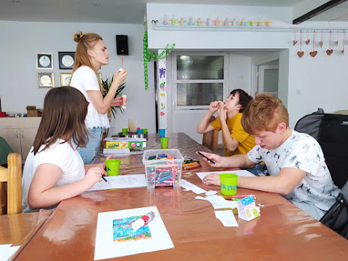

Slide 10
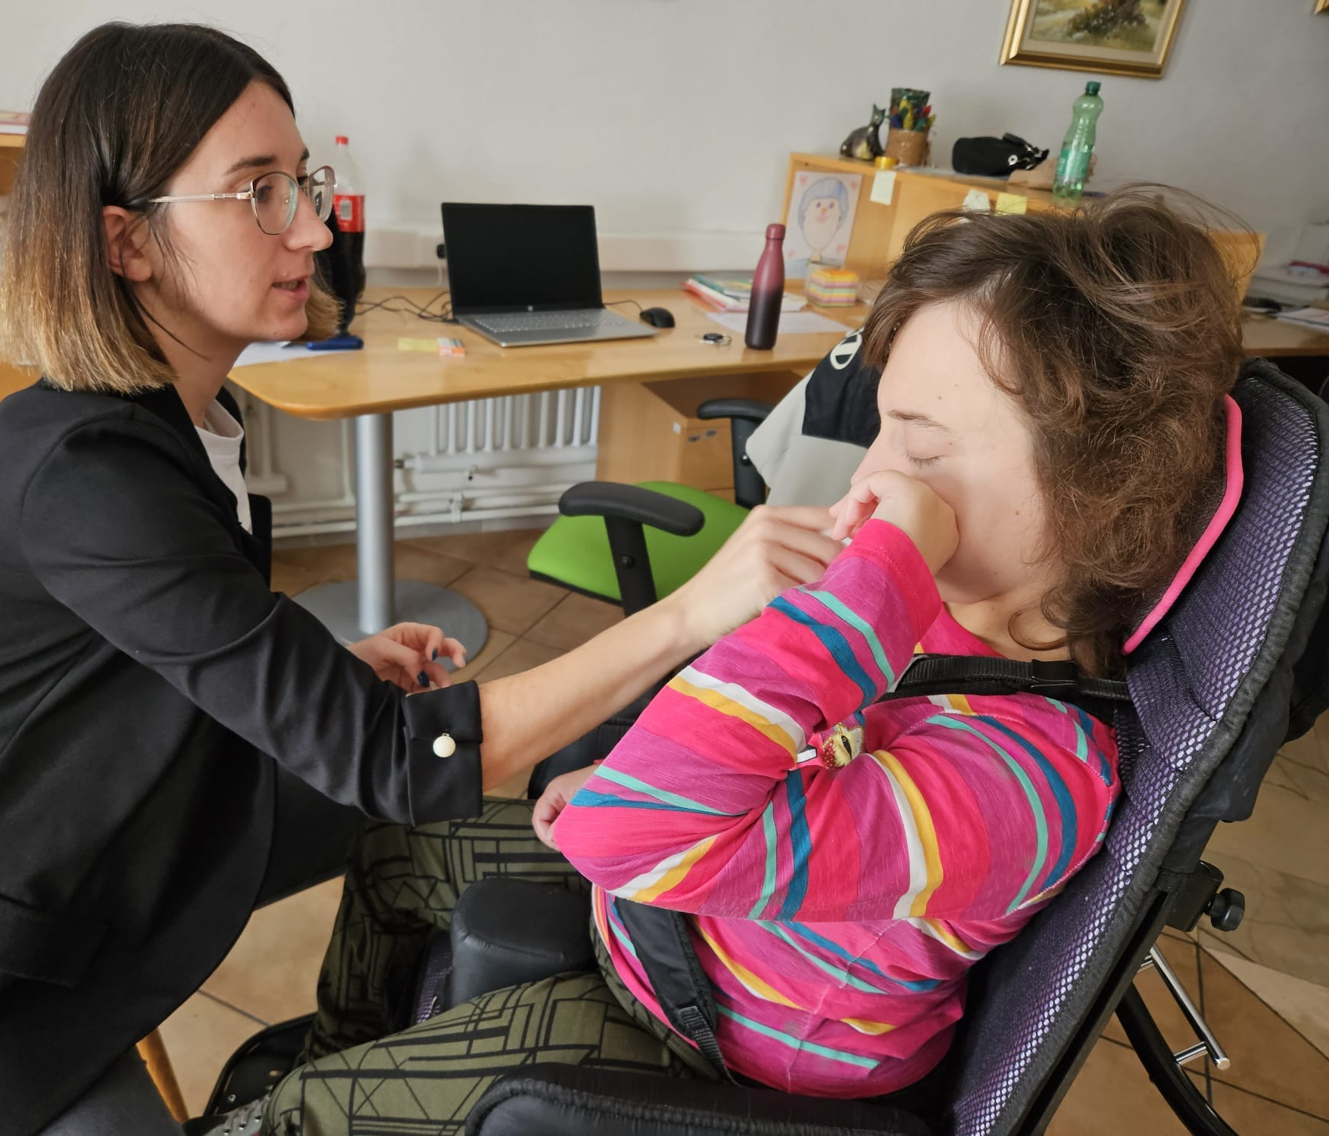
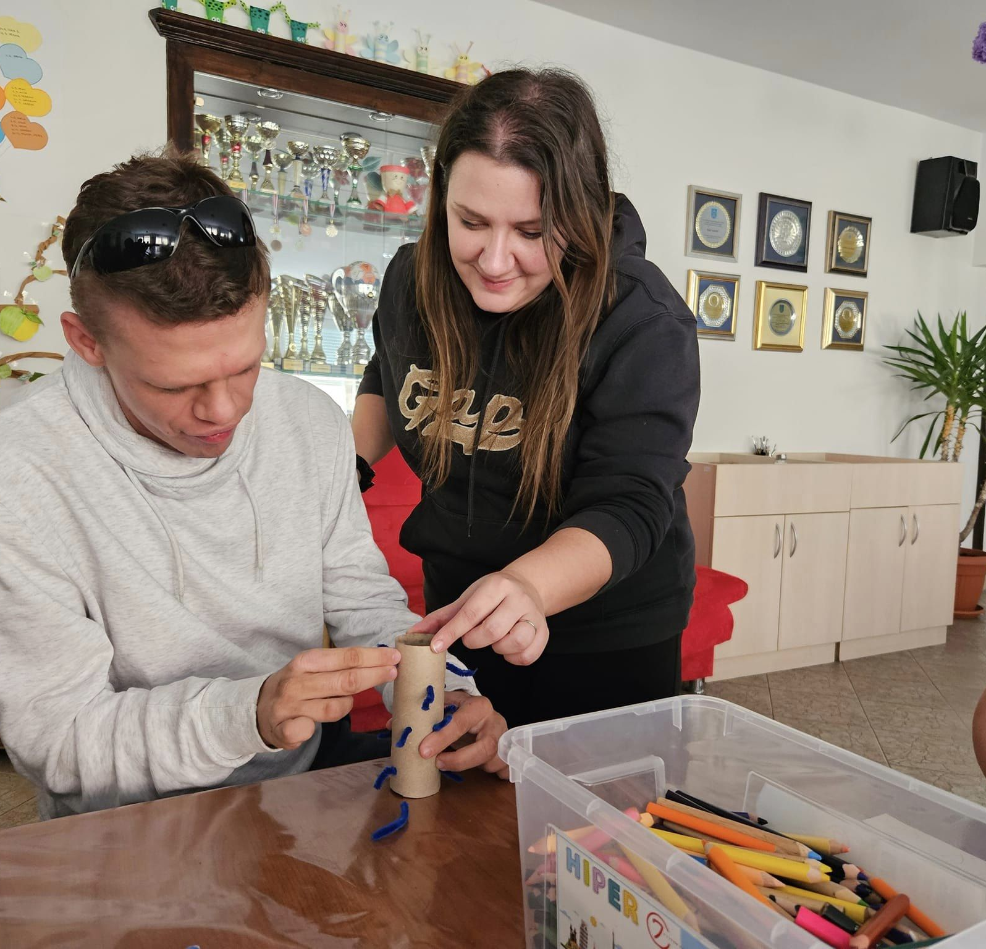
Dnevne radionice za djecu do 21. godine „Naši Anđeli”
„Zajedno samostalniji”- Zaklada ‘Hrvatska za djecu”;
1. studeni 2023. – 31. prosinca 2024.
Aktivnost higijene
Učenje kroz igru
Rekreacijske aktivnosti
„Zajedno rastemo – zajedno učimo II” – Ministarstvo znanosti i obrazovanja
- Organiziranje izvanškolskih aktivnosti (5 dana u tjednu)
- Komunikacijske radionice s govornim vježbama, likovne, rekreativne, kulinarske radionice, didaktičko-edukativne radionice u prirodi, radionice zdravih navika

Slide 11
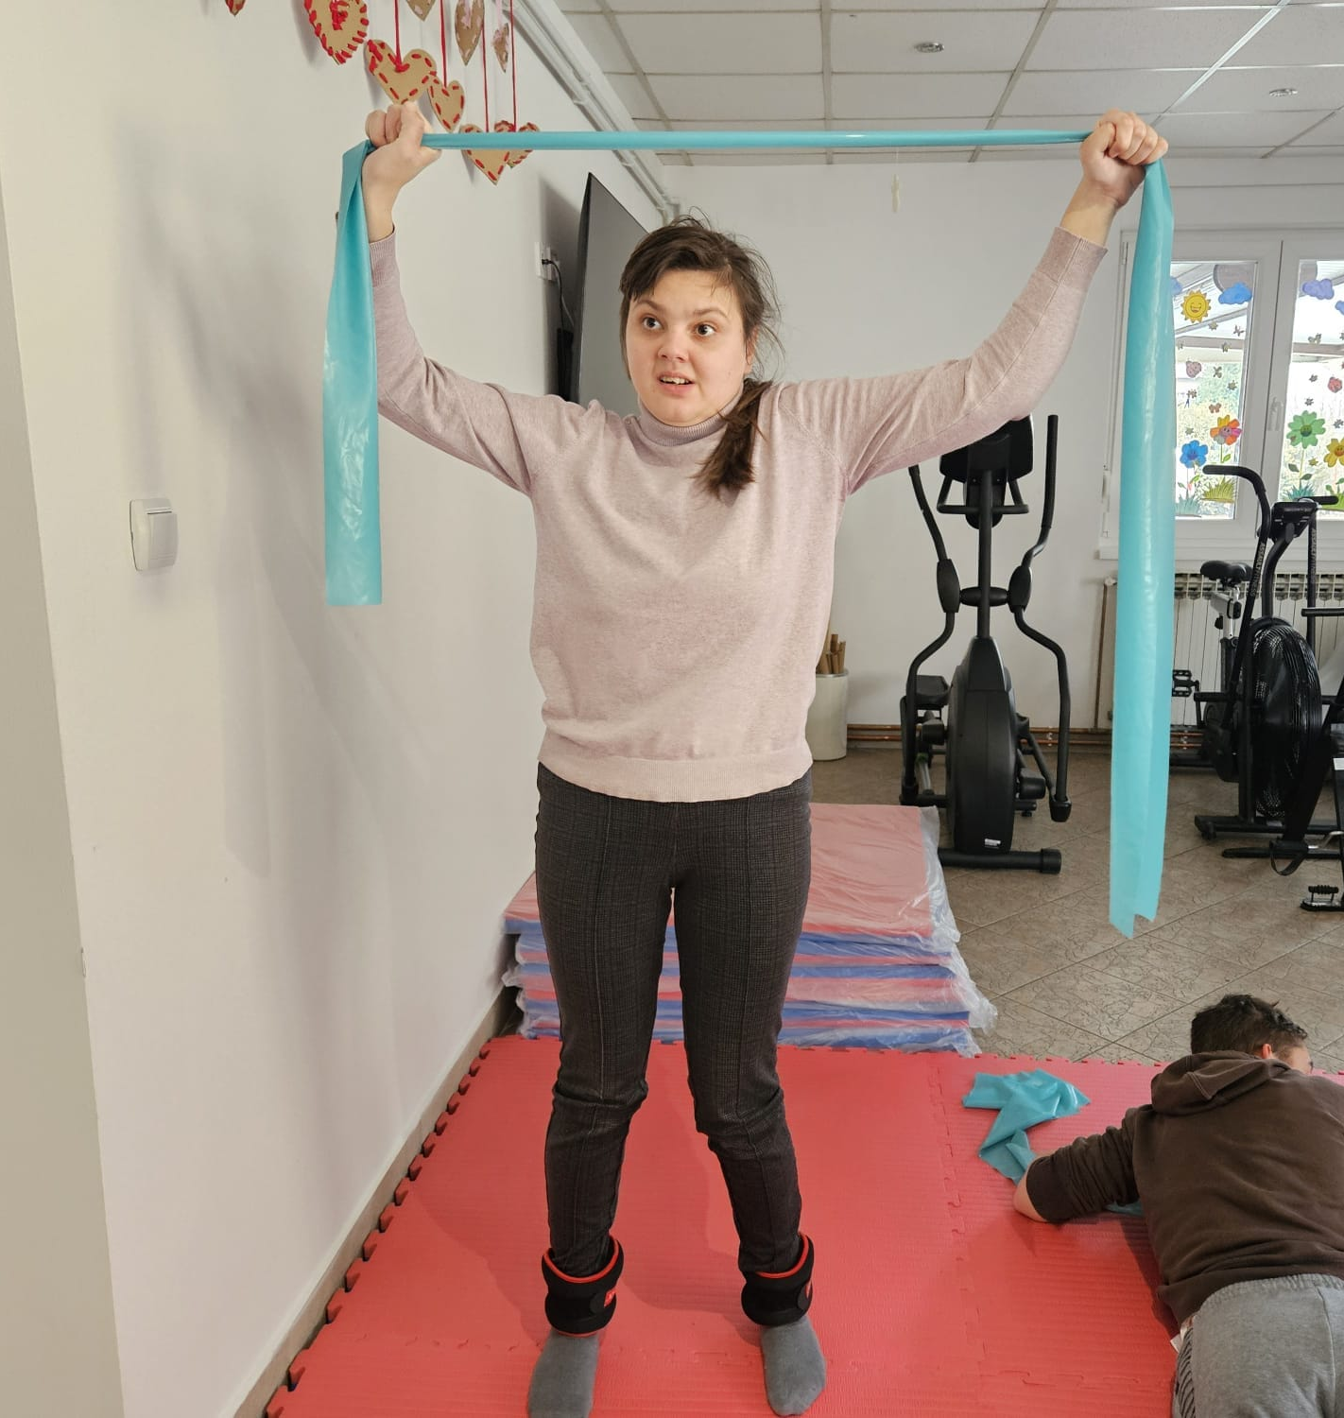
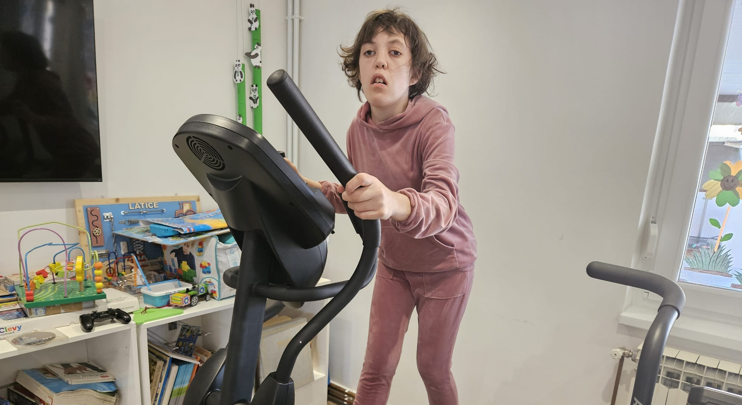
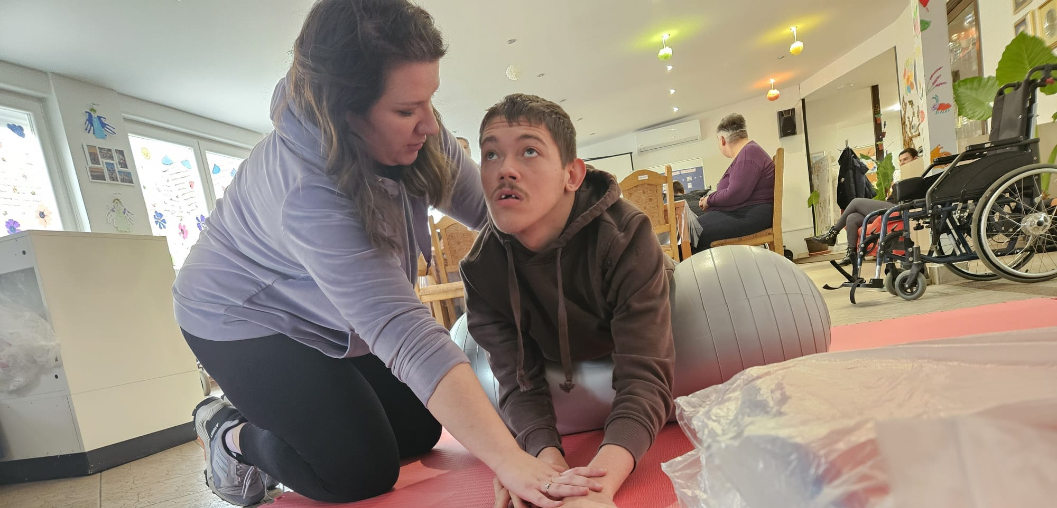

Slide 12
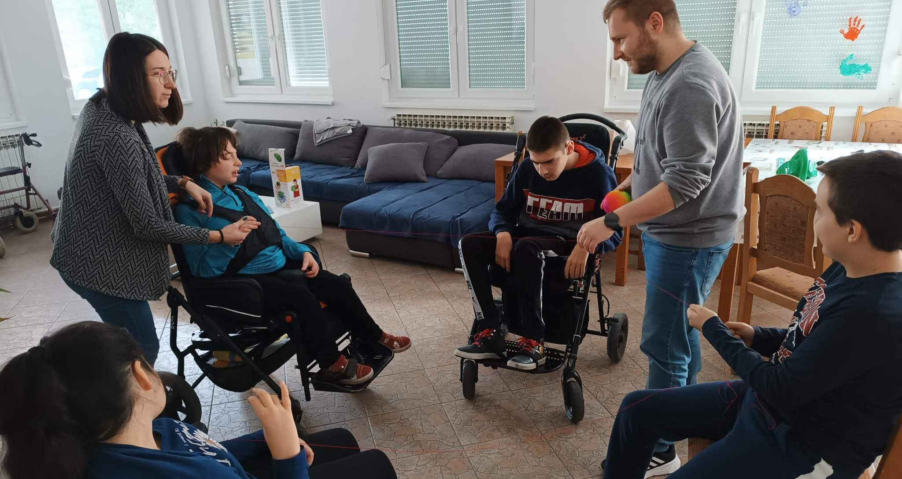
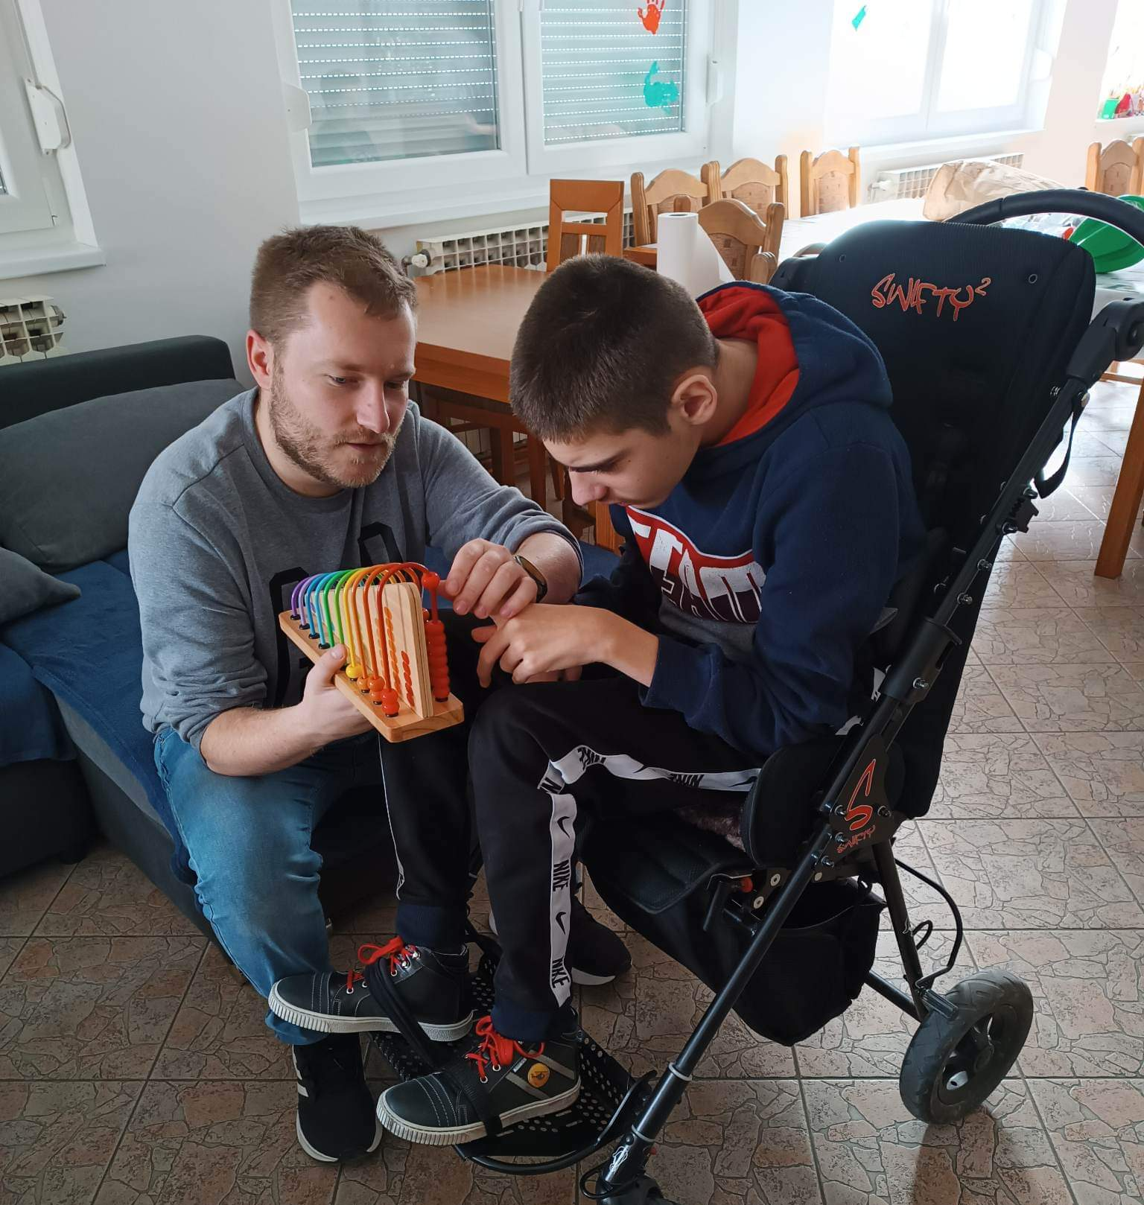

Slide 13
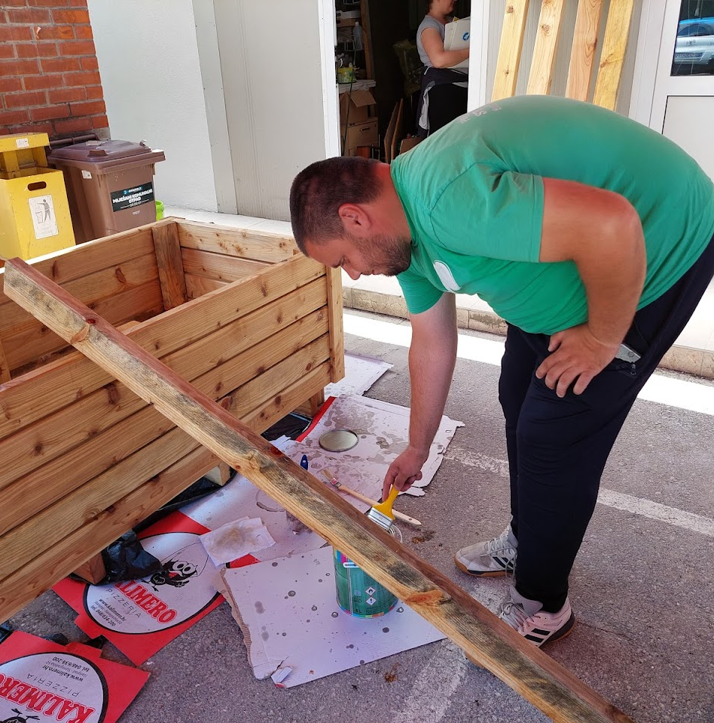
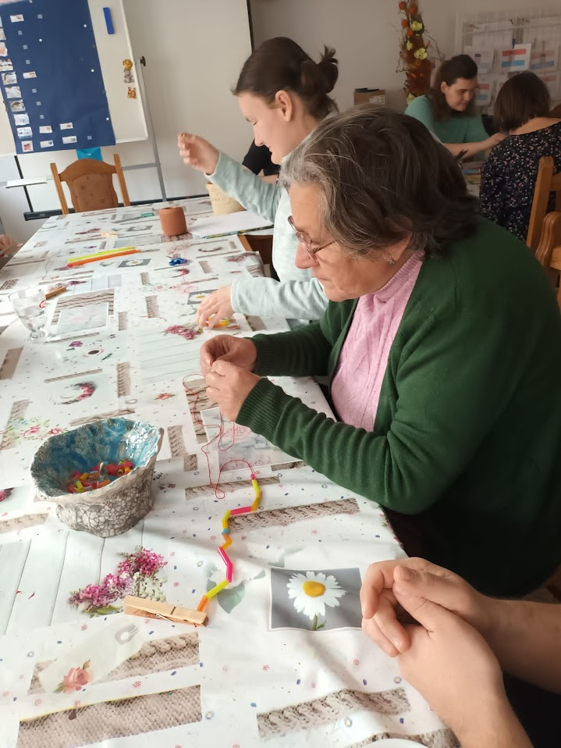
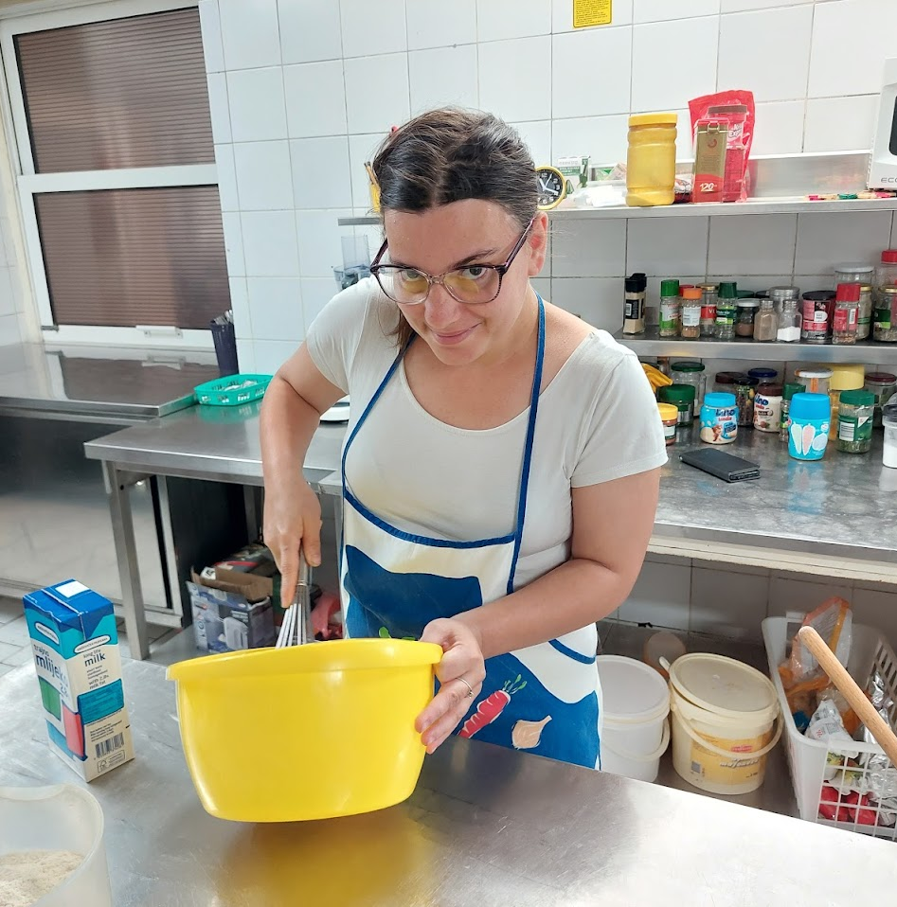
KLUB „LATICE”
„Budite nam podrška II i Poludnevni boravak za Latice”
Budite nam podrška II - aktivnosti: kulinarske radionice, kreativne radionice, keramičke radionice, glazbeno- plesne radionice, komunikacijske radionice, kultura zdravlja, aktivnosti slobodnog vremena, domaćinstvo, obrada vrta
Poludnevni boravak za Latice – aktivnosti: kulinarska, kreativna, sportsko – rehabilitacijska, keramička, glazbeno – edukativna radionica
Financira: Ministarstvo rada, mirovinskog sustava, obitelji i socijalne politike

Slide 14
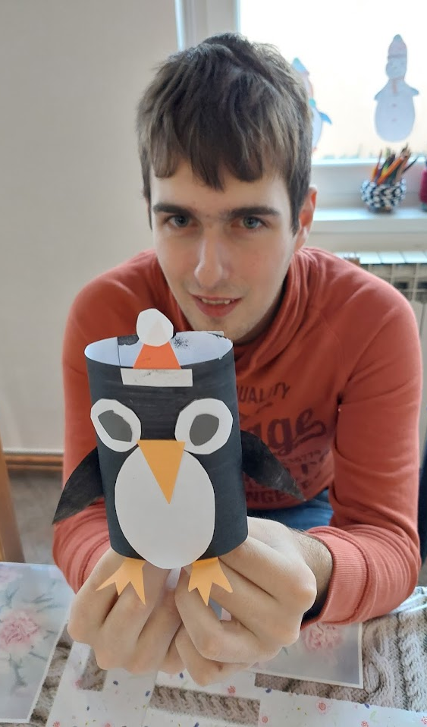
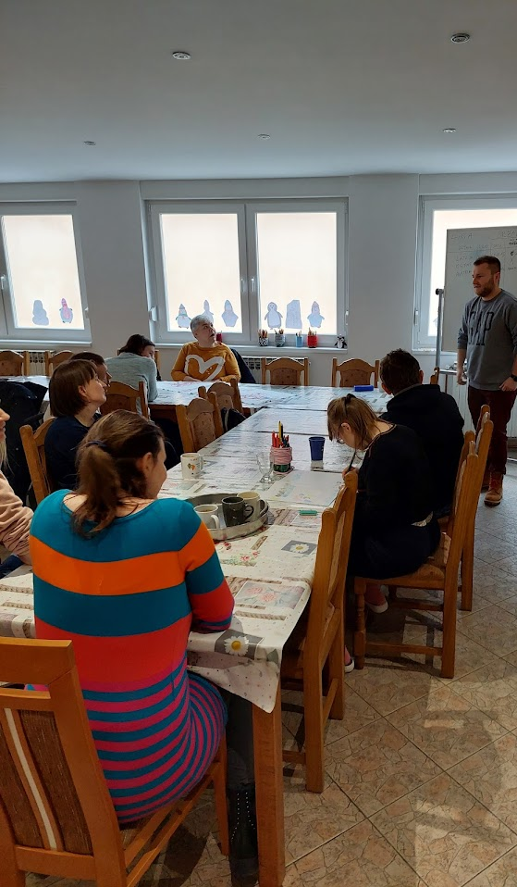
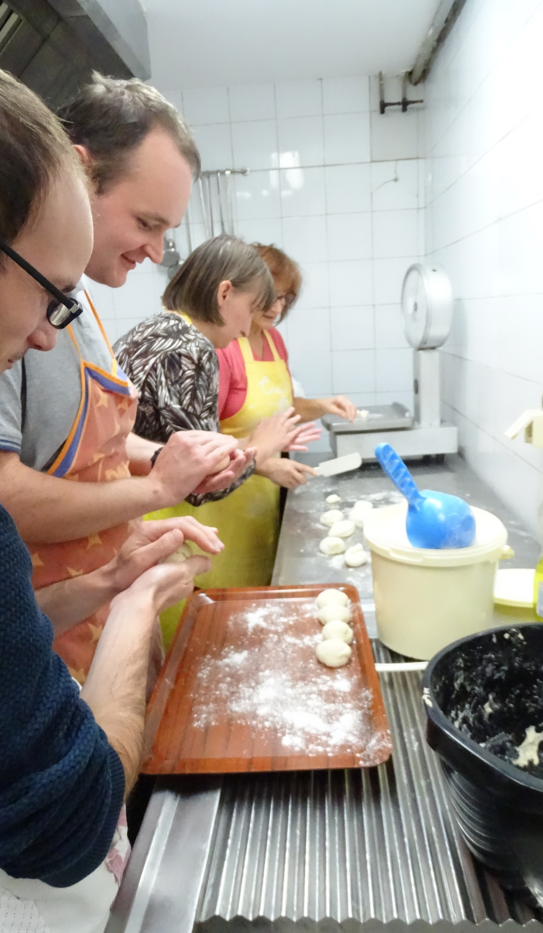

Slide 15
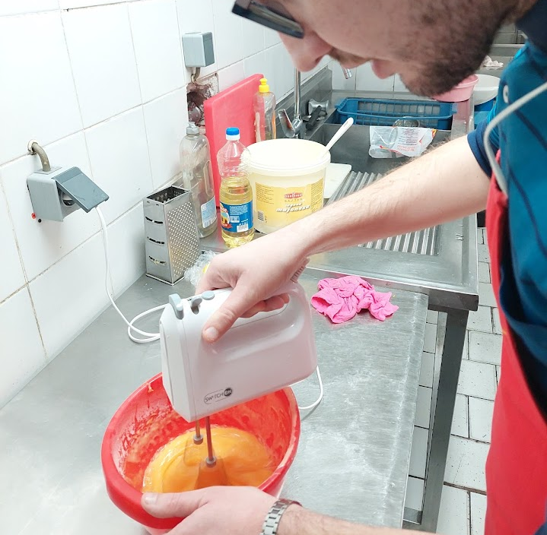
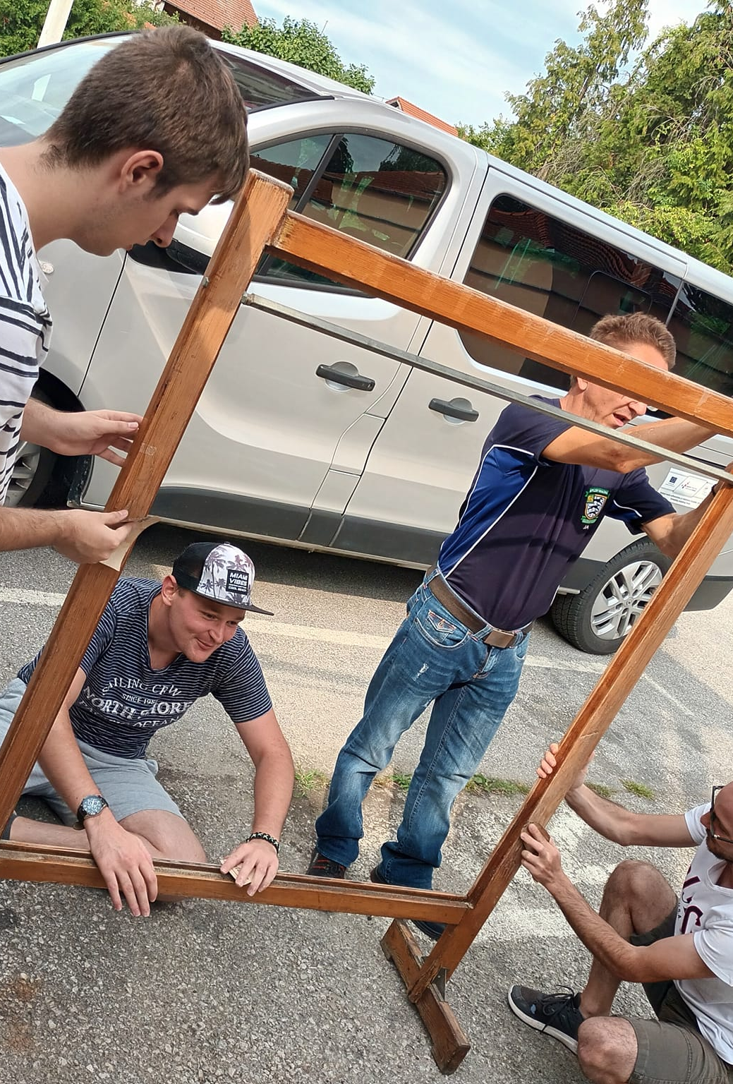
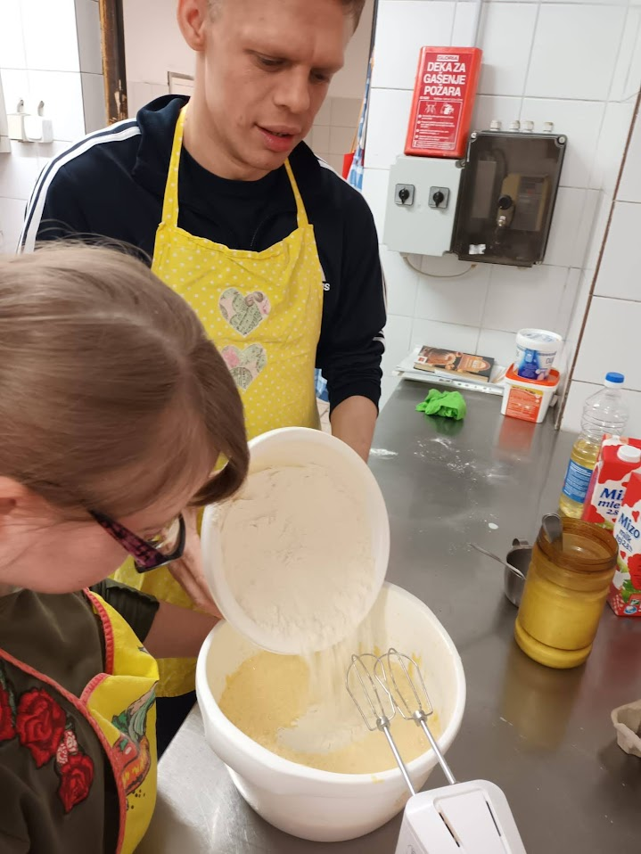
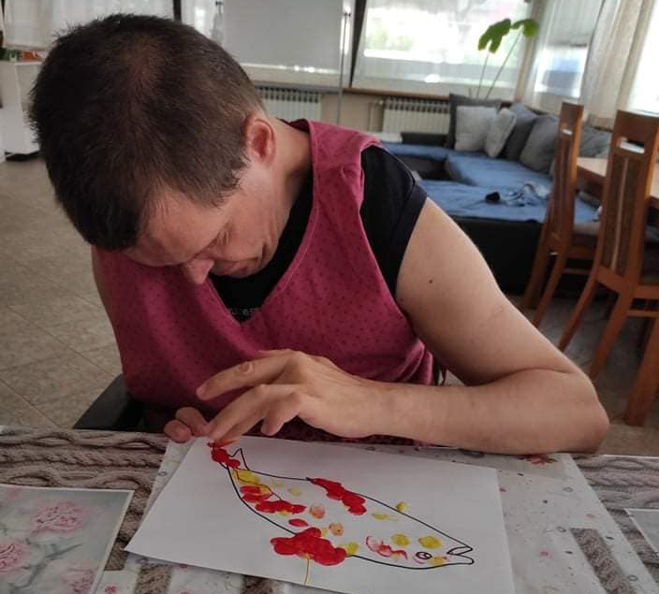

Slide 16
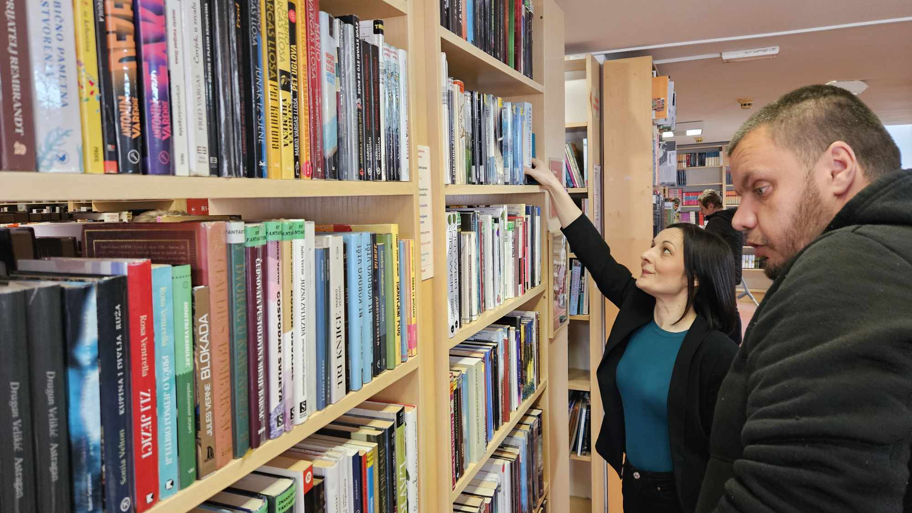
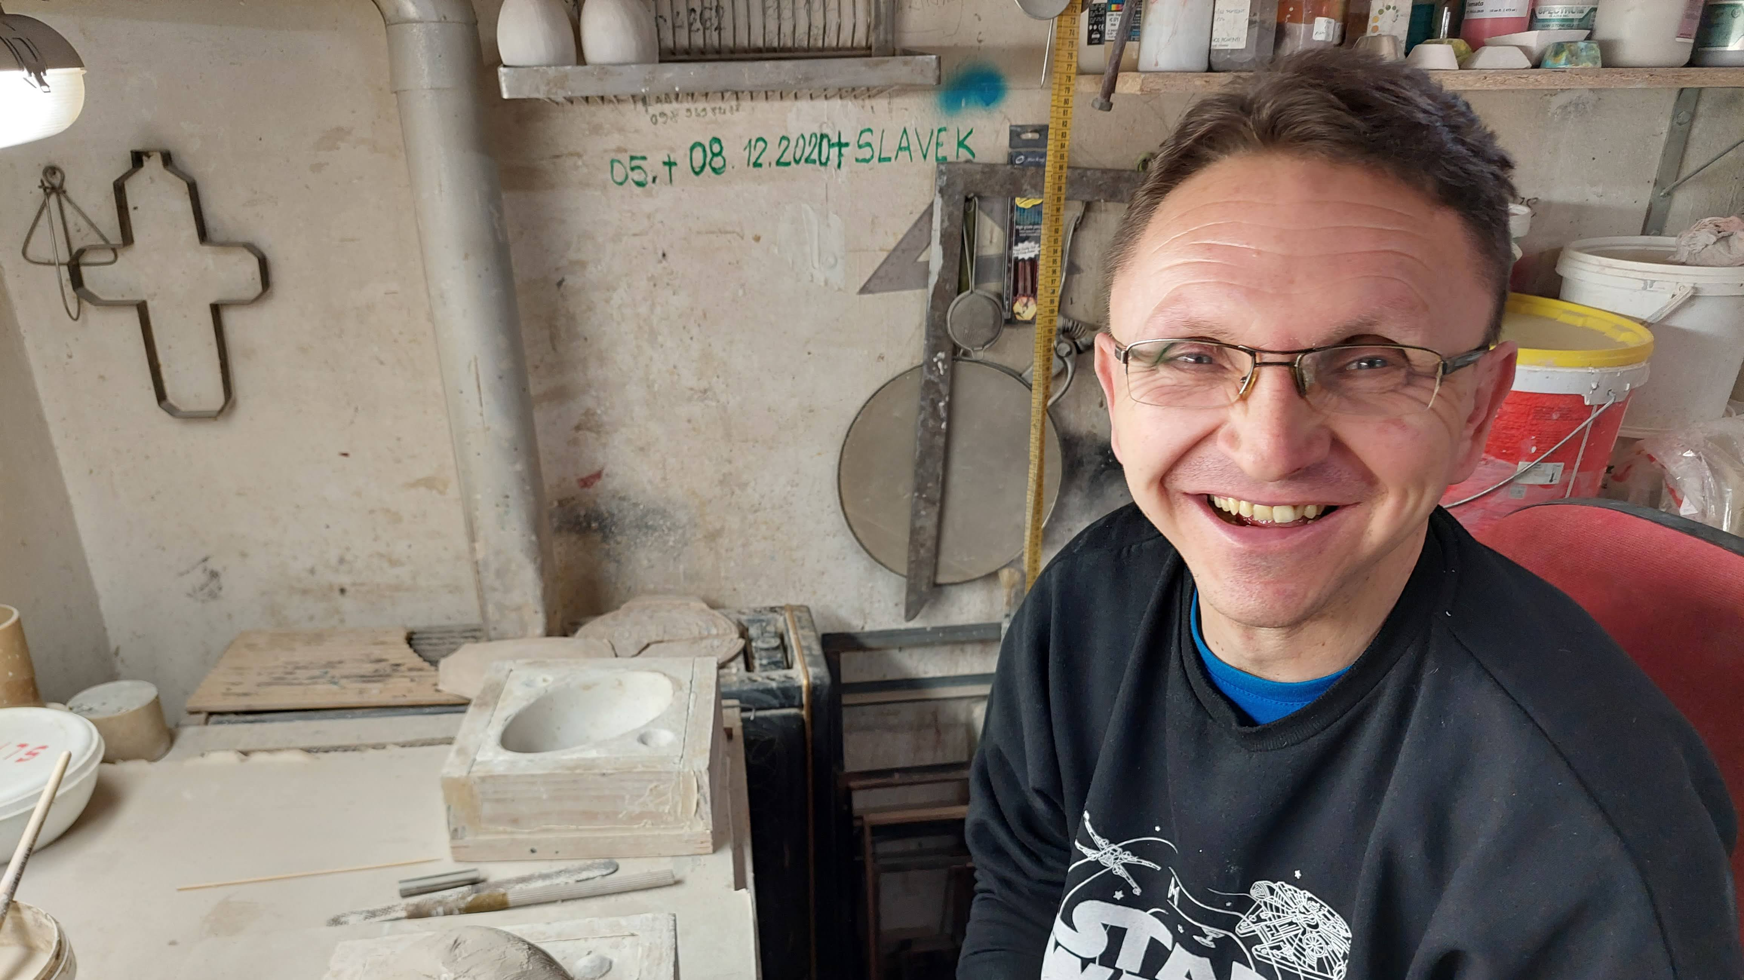
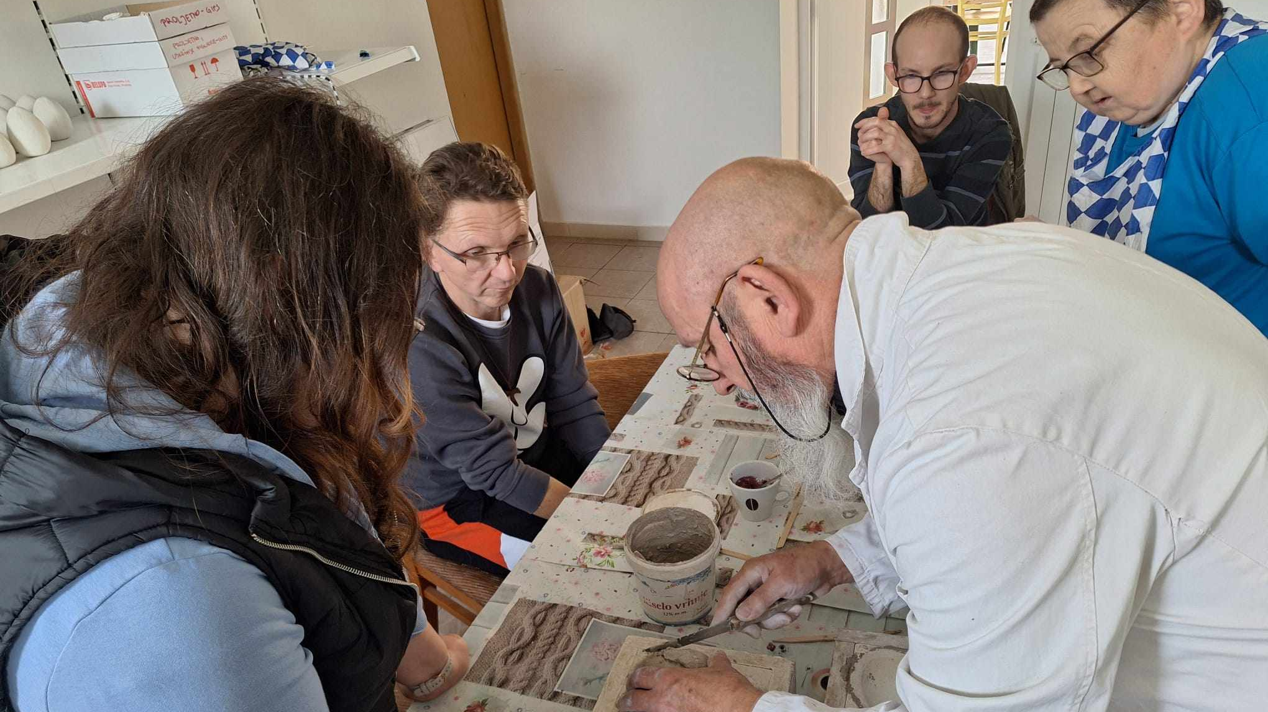
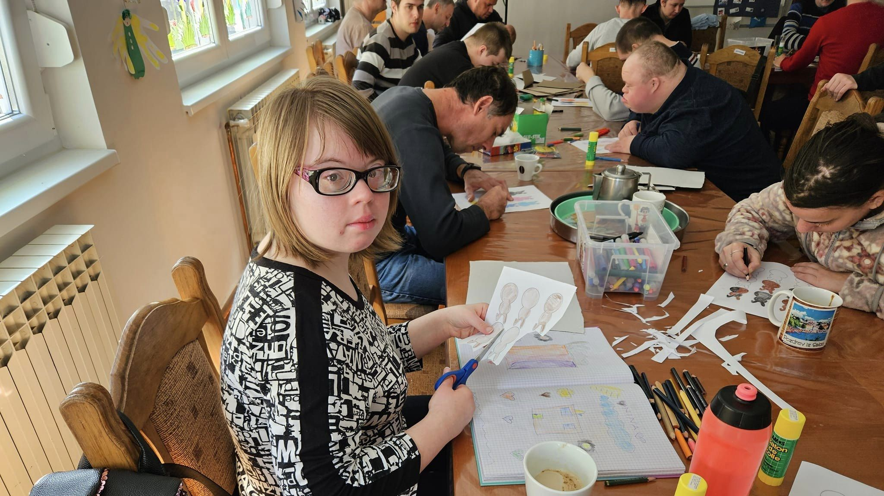

Slide 21
„Od sjemena do ploda” – Kc Vode i „Naš zeleni vrt” – Hrvatske šume
Proširio se spektar djelovanja tako da su se aktivnosti s korisnicima usmjerile i na obradu zemlje i sadnju povrća i održavanje vrta.
Aktivnosti: osnovne metode vrtlarenja uz nadzor voditeljica
Aktivno i kvalitetno provođenje slobodnog vrijeme, briga o nasadima i gredicama

Slide 22
U sklopu projekata „ Keramikom do samostalnosti“ i „Oblikovanjem do proizvoda” provodile su se aktivnosti izrade predmeta od keramike, modeliranje i oblikovanje gline te pečenje, retuširanje i bojanje
Umjetnik Dragutin Ciglar
Projekti financirani od GKP Komunalac; Općina Koprivnički Bregi, Peteranec, Gola

Slide 23
„Zajedno aktivni” – Grad Koprivnica i Koprivničko – križevačka županija
Projektom se preko aktivnosti s partnerskim udrugama stekla svjesnost o potrebama osoba koje imaju drukčije probleme te se naučeno može primjenjivati u svakodnevno životu
Udruga slijepih Koprivničko – križevačke županije
„Rehabilitacijom do cilja” - Koprivničko – križevačka županija
„Poliklinika za fizikalnu medicinu i rehabilitaciju“ Stojčević – Polovina
Procjena razvoja, razvojna rehabilitacija, edukacijsko – rehabilitacijski tretman, senzorna integracija

Slide 24
„PSIHOSOCIJALNA PODRŠKA RODITELJIMA ”
„Osnaženi roditelji – sretna obitelj” - kroz projekt provodila se grupna psihosocijalna podrška za roditelje djece s intelektualnim teškoćama u razvoju
Središnji državni ured za demografiju i mlade

Slide 25
MOĆ ZNANJA – ZALOG BUDUĆNOSTI LATICA
Trajanje: 23. lipnja 2022. - 23. prosinca 2023.
Edukacija za upravljanje volonterima, Trening za korištenje konferencijskih alata i uspostavu home offica, Crowdfounding radionica
Aktivnosti: terapijsko jahanje, podrška korisnicima

Slide 26
SOCIJALNE USLUGE Ulazak u mrežu socijalnih usluga
6.9.2023. – sklopljen ugovor
POLUDNEVNI BORAVAK – 1.10.2023.
- 15 korisnika
- od 4 do 6 h
CJELODNEVNI BORAVAK – 1.12.2023.
- 10 korisnika
- od 6 do 10 h

Slide 27
IZLETI I PUTOVANJA
Ljetovanje u Selcu
Izlet u Samobor
Marija Bistrica

Slide 28
PROMOCIJA UDRUGE
Podjelom letaka na prigodnim gradskim manifestacijama, prigodnim prodajama, obilježavanjem važnih datuma
Štandovi na gradskoj tržnici te prezentiranje vlastitih uradaka i rada Udruge
Medijskim objavama (novine, Hrvatska radio-televizija, VTV, razni lokalni i ostali portali, radijske postaje)
objavom članaka na Internet stranici Udruge www.latice.hr
objavom članaka na društvenim mrežama (Facebook stranici Udruge)

Slide 29
PARTNERSTVA I SURADNJE
Partnerstva na EU projektima :
Partnerstvo u projektu usluge osobne asistencije, Udruga “Mali Princ”, Đurđevac – uključenih dvoje korisnika
Partnerstvo s gradom Koprivnica i Udrugom Osmijeh za terapijsko jahanje na EU projektu Moć znanja – zalog za budućnosti Latica
Ostala partnerstva :
Partnerstvo na Trogodišnjem programu „Budite nam podrška II“ i „Poludnevni boravak za Latice“ sa Hrvatskim zavodom za socijalni rad i Knjižnicom i čitaonicom „Fran Galović“
Udruga slijepih Koprivničko – križevačke županije – „Zajedno aktivni”
Partnerstvo s OŠ Braća Radić i Srednja škola Koprivnica – „Zajedno rastemo – zajedno učimo”
Partnerstvo s Knjižnicom i čitaonicom „Fran Galović – „Veseli anđeli”
Suradnje:
Suradnja s SDDH i HSOSIT – Dražen Novačić
Suradnje s tvrtkama i institucijama
Suradnje sa srodnim udrugama i ostalim organizacijama civilnog društva

Slide 30
R. B. | NAZIV PRIHODA | OSTVARENO 2022. | OSTVARENO U IZVJEŠTAJNOM RAZDOBLJU | INDEKS
1. | Prihodi od članarine | 720,68 | 577,86 | 80,20
2. | Prihodi iz Državnog proračuna | 51.753,27 | 17.600,00 | 50,80
3. | EU fondovi | 36.860,57 | 54.603,15 | 148,10
4. | Prihodi od donacija jed. lokalne i regionalne uprave | 10.617,82 | 14.062,50 | 132,40
5. | Prihodi od trgovačkih društva i ostalih pravnih osoba | 25.712,52 | 15.118,73 | 58,80
6. | Prihodi od donacija i participacija građana | 1.765,35 | 5.336,62 | 302,29
7. | Prihodi od povezanih neprofitnih organizacija | 0,00 | 205,44 | -
8. | Prihodi od refundacija | 4.475,81 | 4.440,00 | 99,20
9. | Prihodi od participacije za kredit | 21.256,49 | 19.817,31 | 93,20
10. | Prihodi od prodaje roba I usluga | 404,80 | 400,00 | 98,80
11. | Prihodi od kamata | 6,64 | 3,03 | 45,60
12. | Prihodi po posebnim propisima | 918,71 | 0,00 | -
 | UKUPNO PRIHODI | 154.492,66 | 132.164,64 | 85,50
FINANCIJE:
PRIHODI

Slide 31
 | RASHODI | OSTVARENO 2022. | OSTVARENO U IZVJEŠTAJNOM RAZDOBLJU | INDEKS
1. | Rashodi za radnike | 44.136,17 | 54.597,10 | 123,70
2. | Materijalni rashodi | 53.623,58 | 41.881,44 | 78,10
3. | Rashodi amortizacije | 0,00 | 6.507,14 | -
4. | Financijski rashodi | 9.476,57 | 6.594,23 | 69,60
5. | Ostali rashodi | 43,40 | 142,42 | 328,20
6. | Rashodi vezani uz financiranje povezanih neprofitnih organizacija | 2.151,83 | 6.621,97 | 307,70
7. | UKUPNI RASHODI | 109.431,55 | 116.344,30 | 106,30
8. | Odgođeno priznavanje prihoda za sredstva koja su sjela na žiro račun a bit će utrošena u slijedećoj godini | 41.232,46 | 86.262,56 | 209,20
FINANCIJE:
RASHODI

Slide 32
HVALA NA PAŽNJI !

